Slide 1
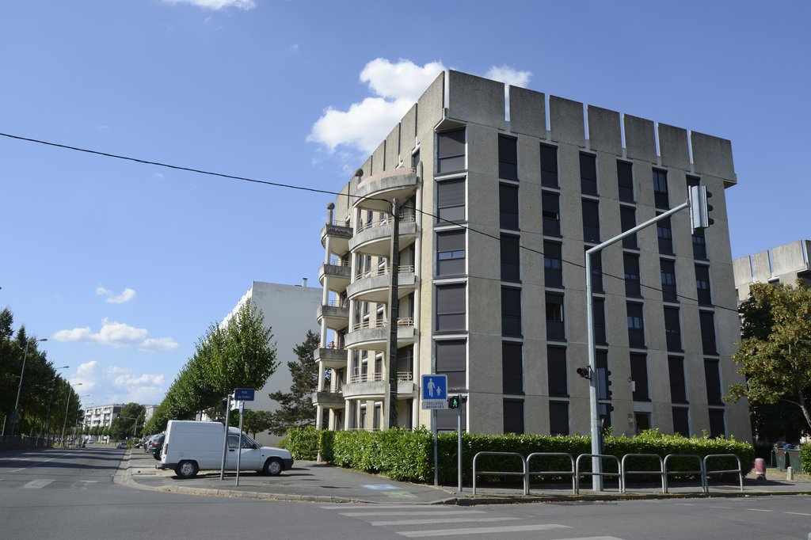



Pratiques et Besoins des étudiants sur le secteur Turly dans le cadre du NPNRU :
Résultats d’enquête
Présentés par : Hugo BONDON, Lucie DULON
et Marie-Lou POIRIER

Slide 2
SOMMAIRE :
Présentation du secteur et état des lieux des ressources
Méthode de recueil des informations
Thématiques de l’enquête
Analyse des réponses
Conclusion

Slide 3
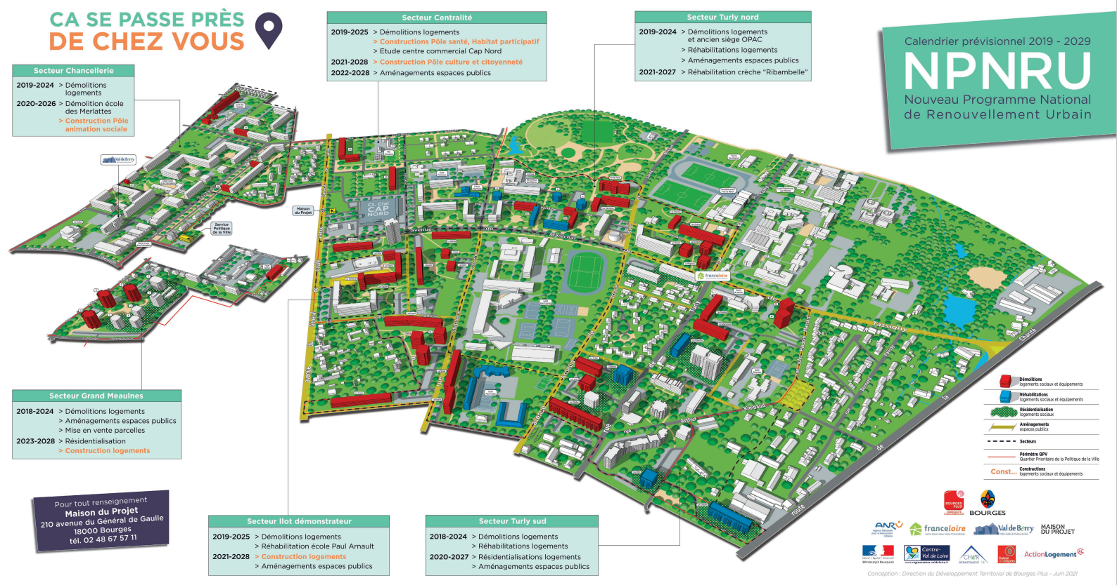
Présentation du secteur

Slide 4
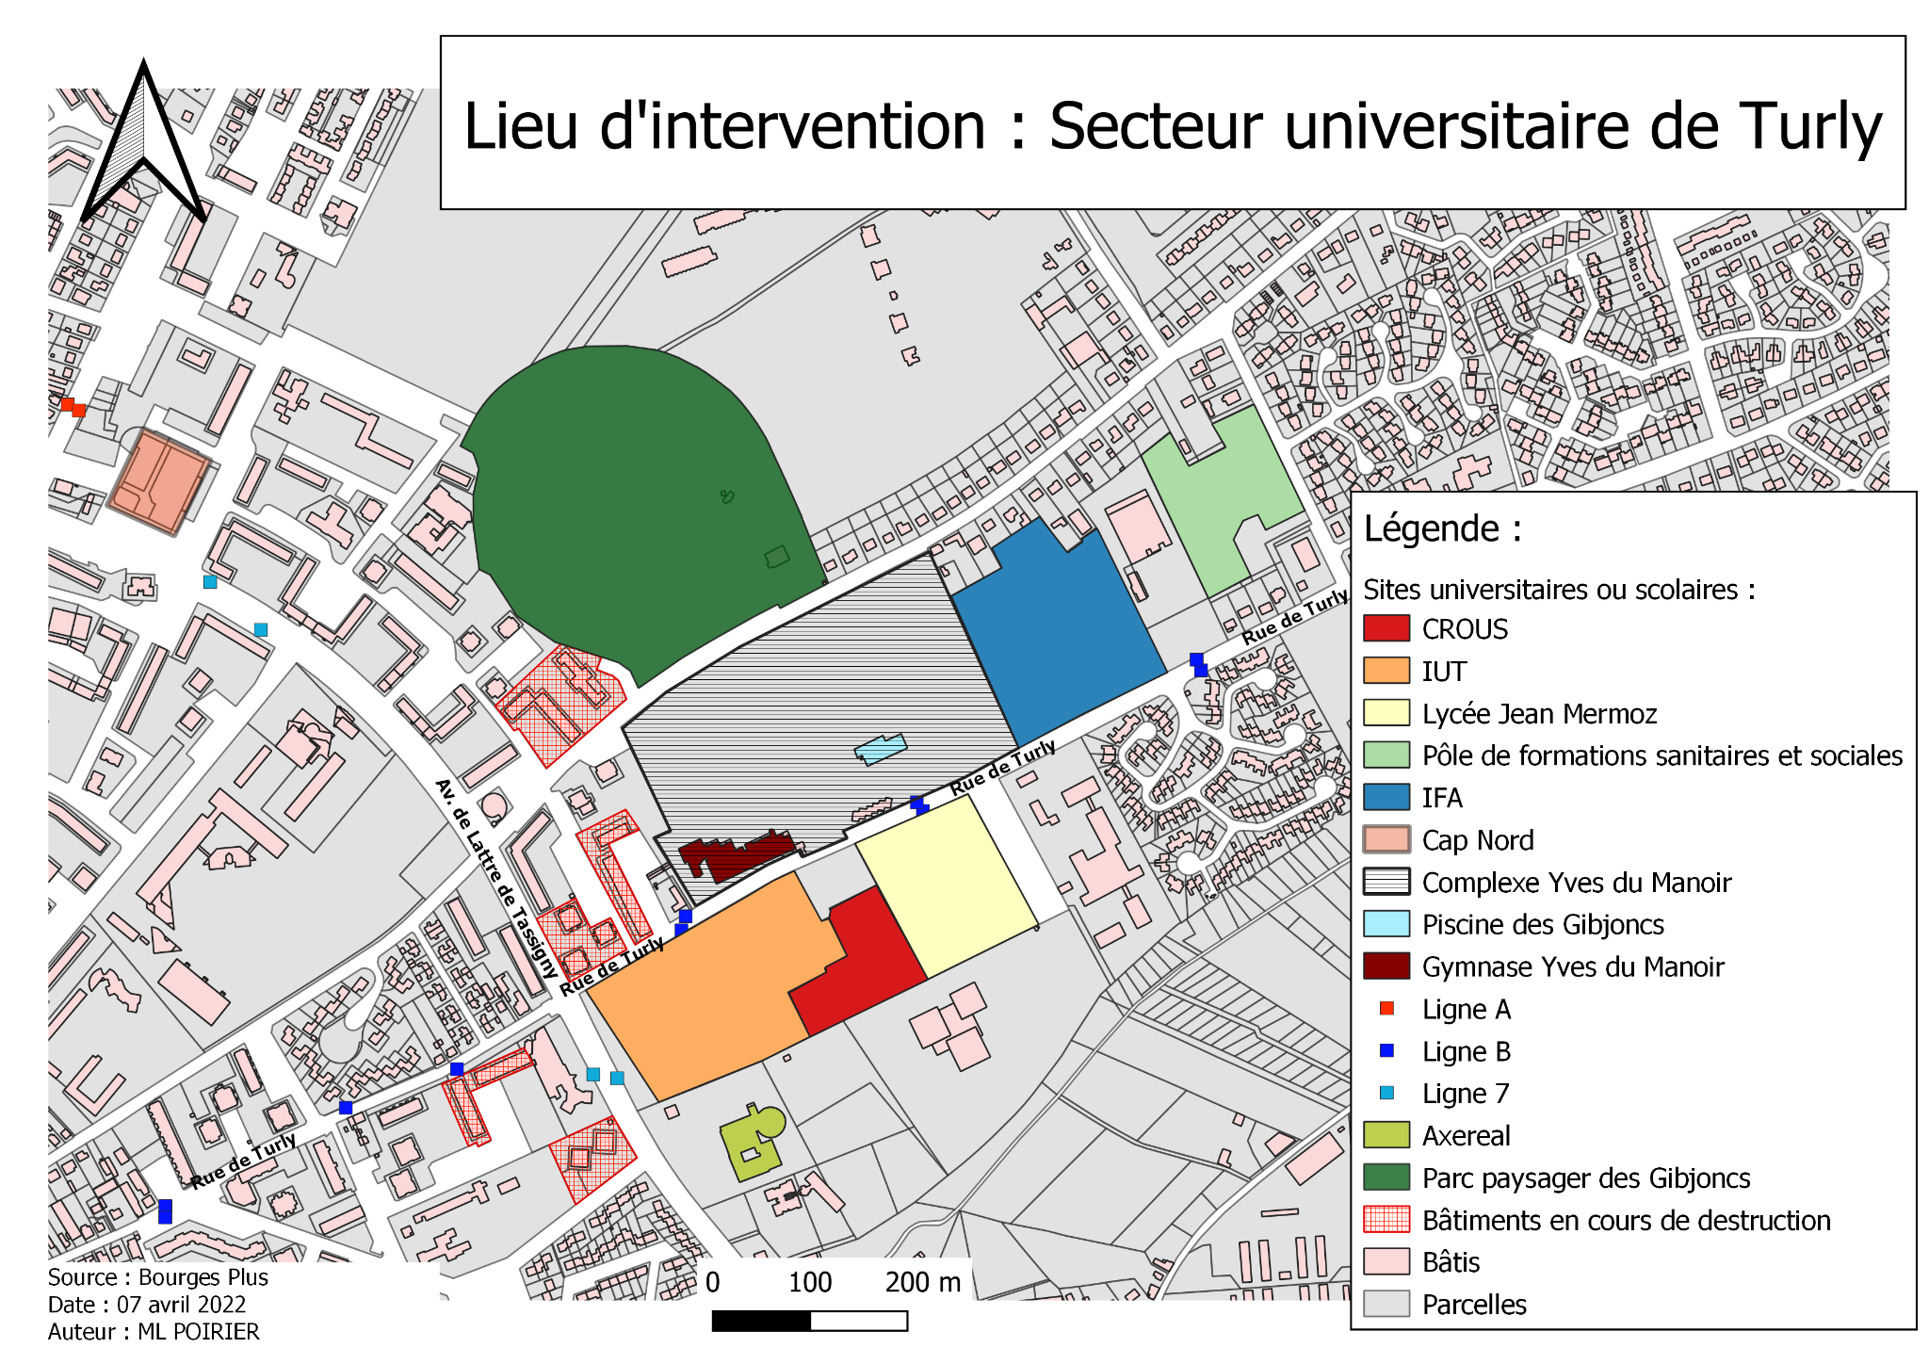

Slide 5
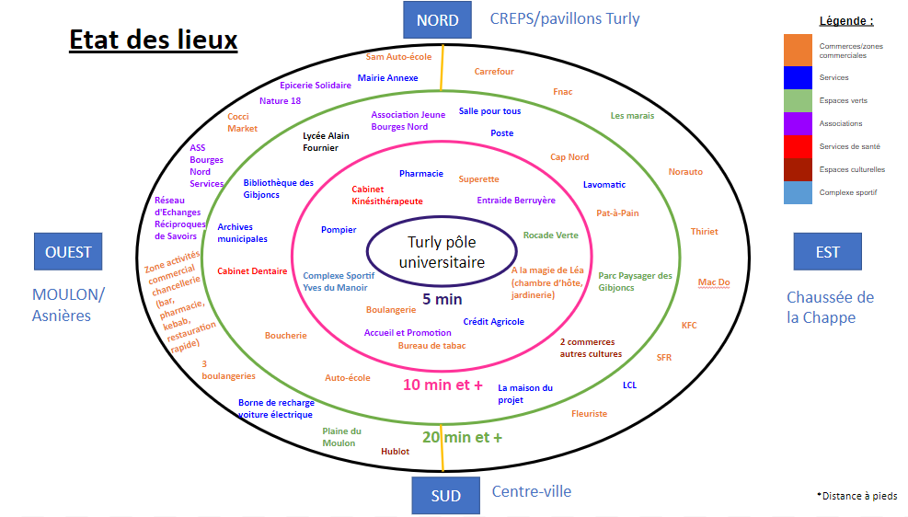

Slide 6
II. Méthode
→ Rencontres avec les chefs d’établissements accompagnés de nos tutrices de stage : présentation des objectifs du NPNRU et des enjeux de l’enquête pour la population étudiante, définition des modalités de diffusion de l’enquête
→ Elaboration d’un questionnaire avec 10 thématiques (124 questions) accessible sous google forms à l’aide d’un QR code
Modes de diffusion de notre enquête :
→ Apposition d’affiches au sein des établissements
→ Envoi de l’enquête sur les adresses mails individuelles des étudiants, apprentis et lycéens
→ Interventions au sein des classes, rencontres avec des étudiants et lycéens
→ Distribution de flyers dans les boîtes aux lettres des logements CROUS et au RU

Slide 7

L’affiche/flyer avec QR code

Slide 8









III. Le questionnaire par thématique
Profil
Logement
Transports/Mobilité
Restauration
Loisirs
Commerces et services
Économie
Vie associative et animations
Le Parc Paysager Des Gibjoncs
Votre Quartier Selon Vous
8

Slide 9
QUELQUES CHIFFRES
Le questionnaire
124 questions
~ 20-30 min
Nombre d’étudiants sur le secteur
3000 étudiants
Nos attentes
10%
Soit 300 étudiants
Résultats
160 réponses Soit ~ 5%

Slide 10
IV. Analyse par thématiques :
Les résultats obtenus

Slide 11

PROFIL

Slide 12
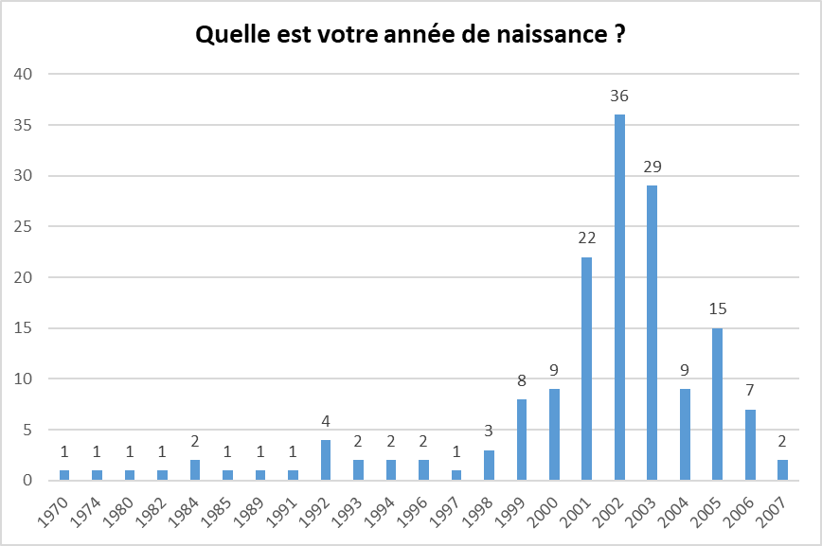
Profil :classes d’âge

Slide 13
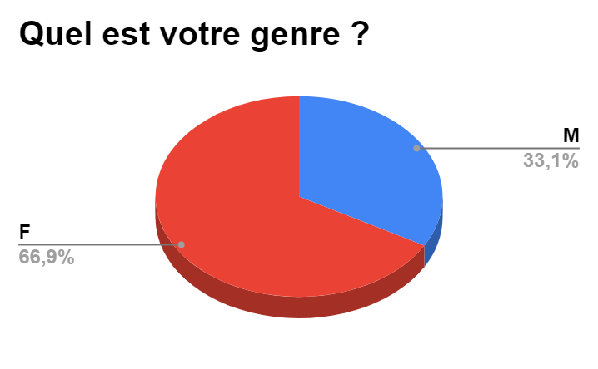
Profil : genre

Slide 14
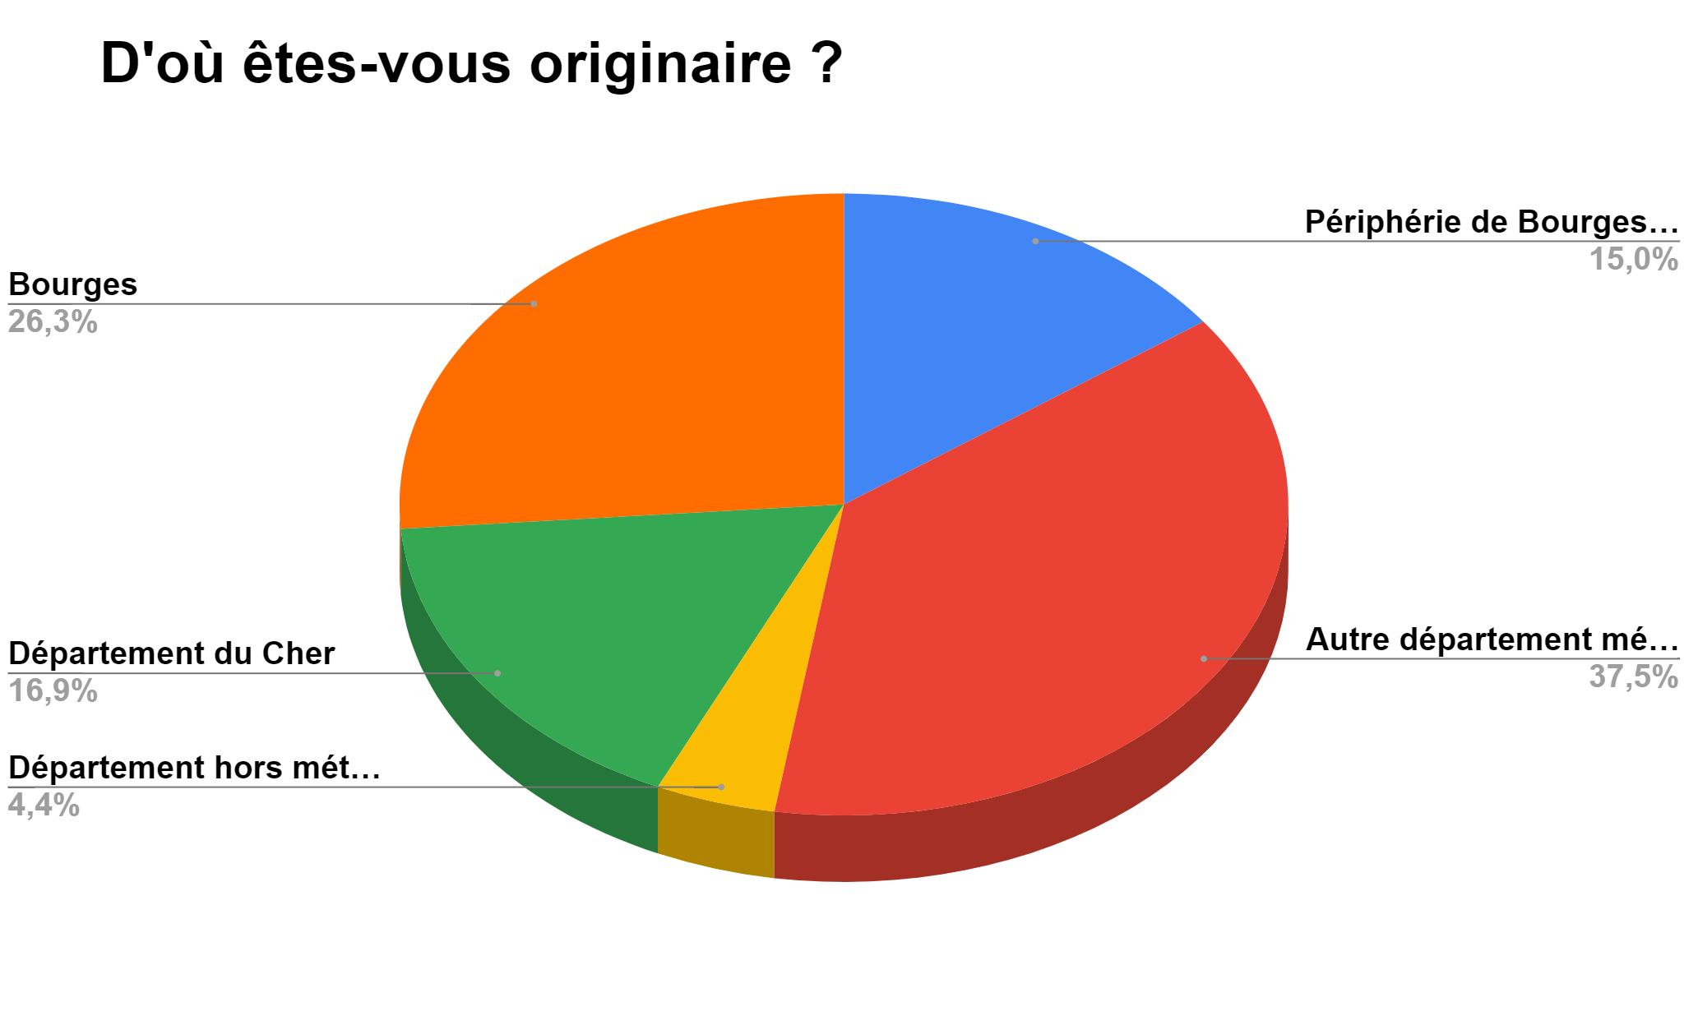
Profil: origine géographique

Slide 15
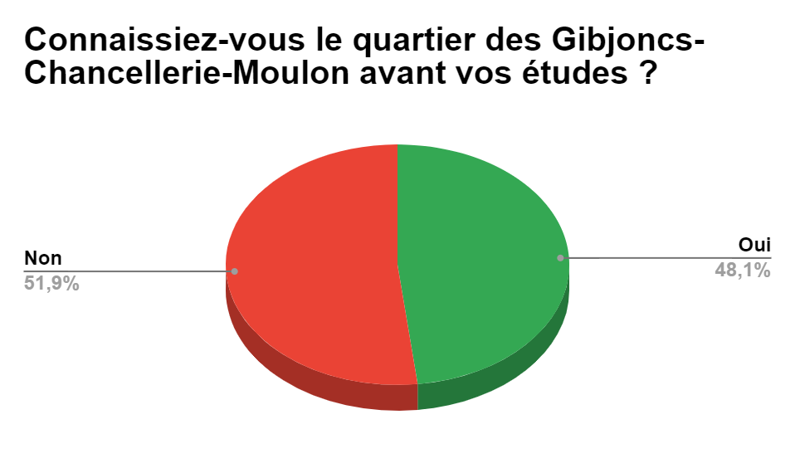

Slide 16
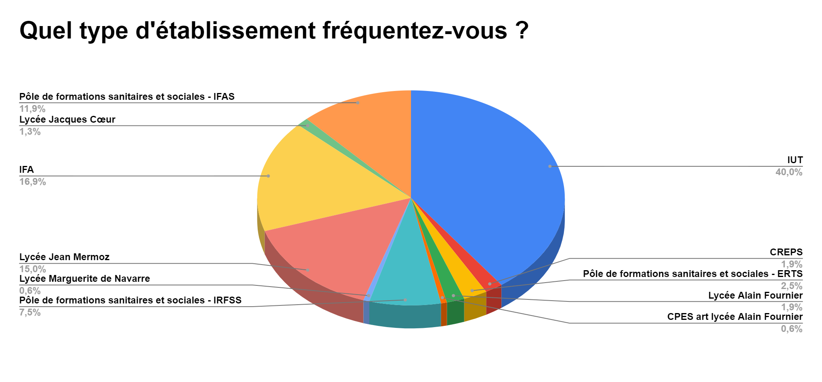
Profil : établissement fréquenté

Slide 17
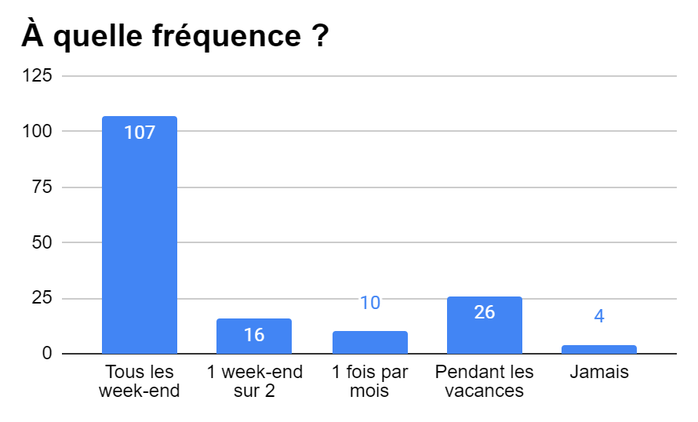
Fréquence du retour du domicile parental
58

Slide 18
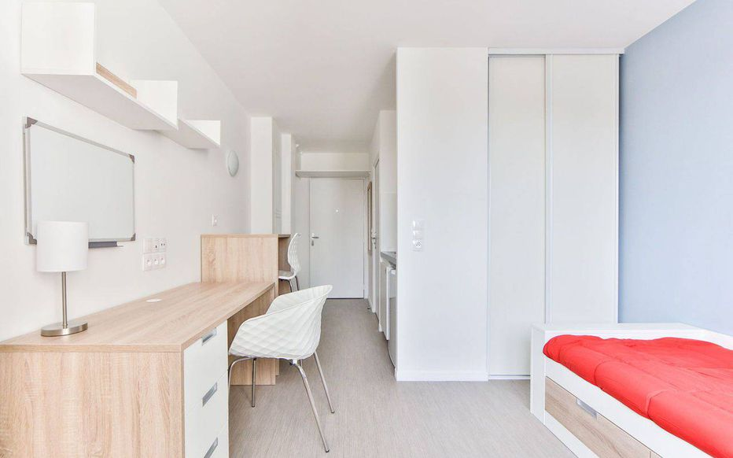
LOGEMENT

Slide 19
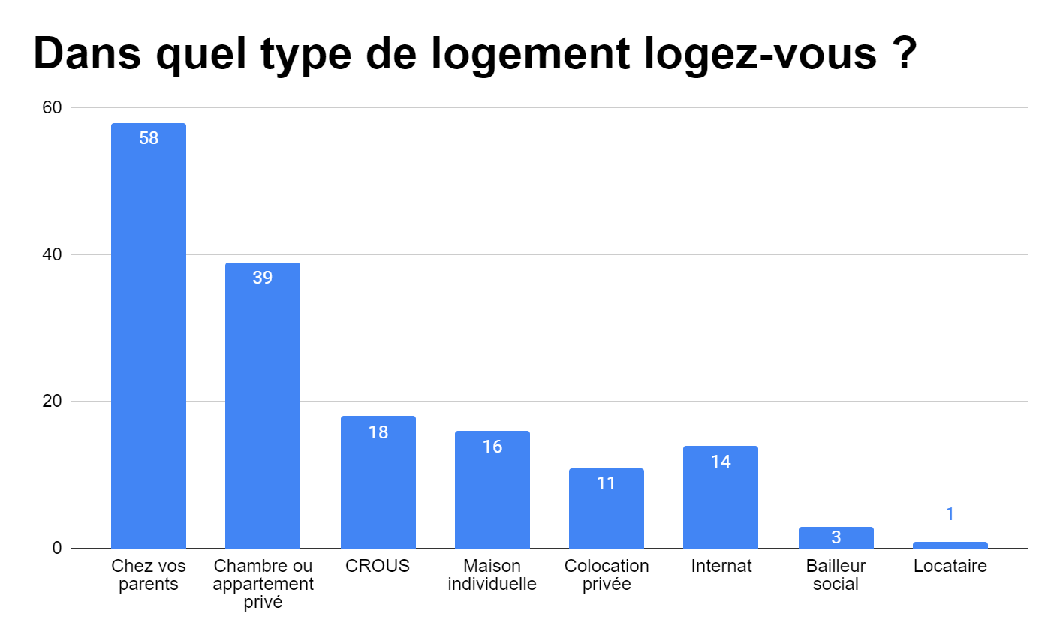
Type de logement

Slide 20
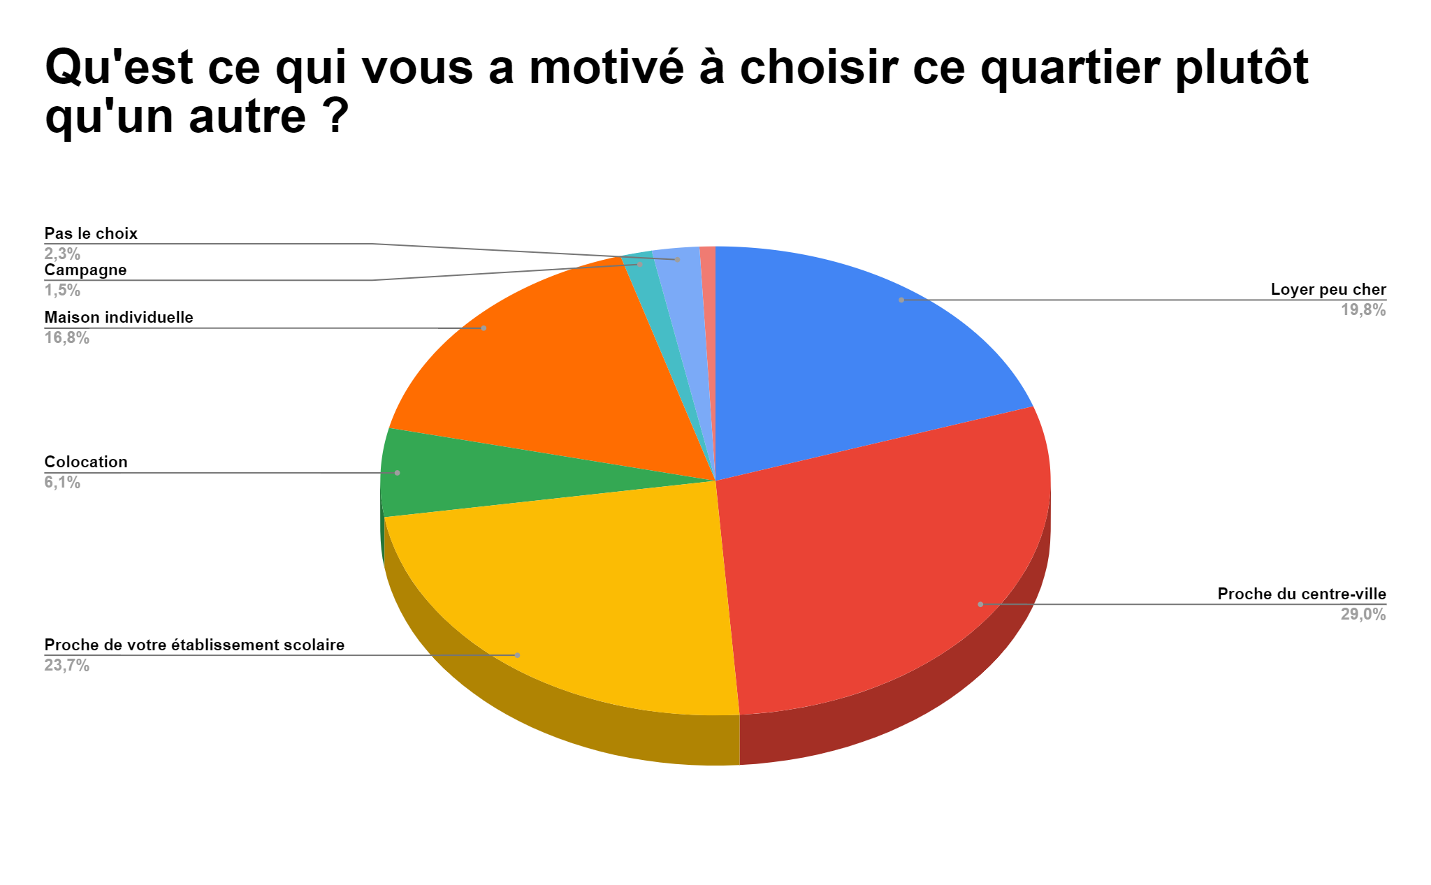
Logement : choix du quartier

Slide 21
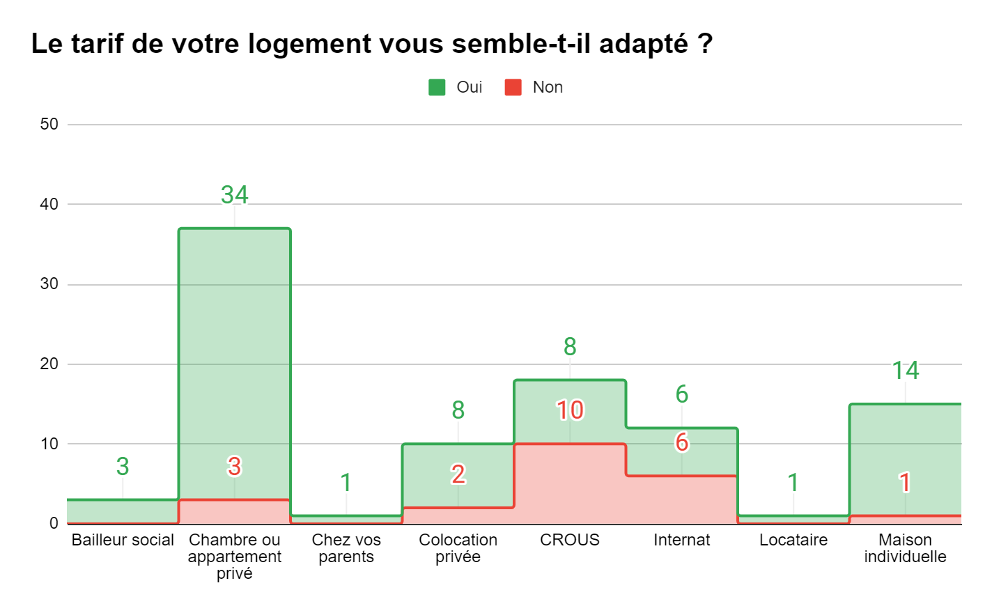
Logement : prix

Slide 22
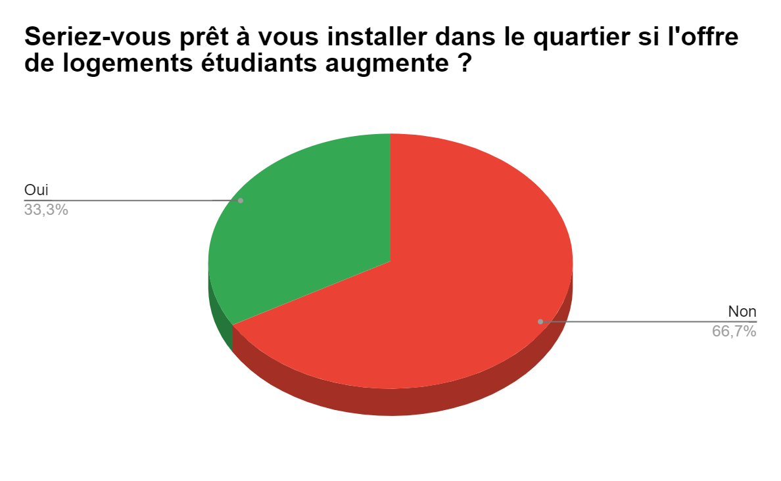
Logement

Slide 23
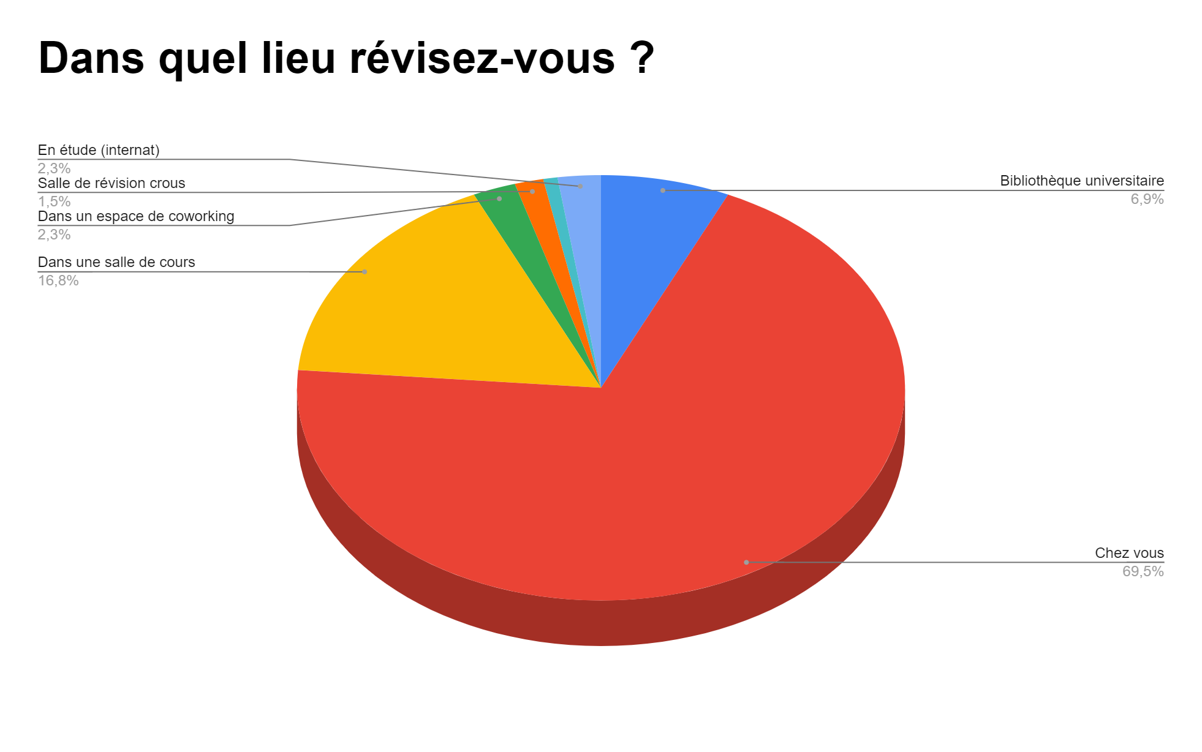
Logement

Slide 24
Les propositions
→ Création de logements pour les apprentis de l'IFA sur le secteur Turly lorsqu’ils sont en période de cours.
→ Logement type souhaité : un appartement d’environ 20 m² pour une seule personne, logement fonctionnel (notamment avec une cuisine équipée, salle de bain, sanitaire mais aussi des espaces de rangement et un bureau), une bonne isolation phonique et thermique.
→ Type de logement à privilégier (pour les 16-30 ans) : des studios, des immeubles intergénérationnels mais également la colocation.
→ Des foyers jeunes travailleurs ou des habitats jeunes peuvent être une solution pour les alternants.

Slide 25
S
Y
N
T
H
E
S
E
FORCES
FAIBLESSES
BESOINS
Une offre importante de logements dans la ville de Bourges
L’offre privée paraît satisfaisante au niveau des
loyer
Beaucoup de logements étudiants sont mal isolés
Malgré une offre de logements qui pourrait augmenter, les étudiants ne sont peut-être pas prêts à se loger dans le quartier
Logements pour les apprentis (moins cher qu’un logement occupé à l’année ou sinon 2 pour un logement)
Logements mieux isolés

Slide 26

TRANSPORTS/
MOBILITÉ

Slide 27
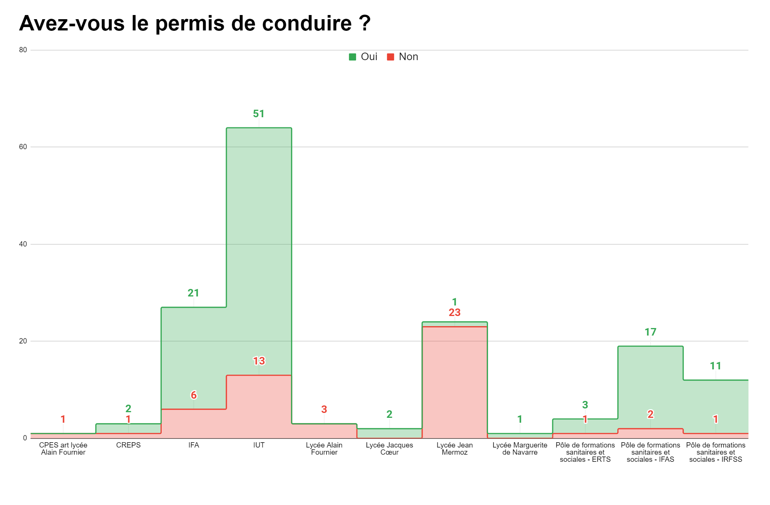
Transports : permis de conduire

Slide 28
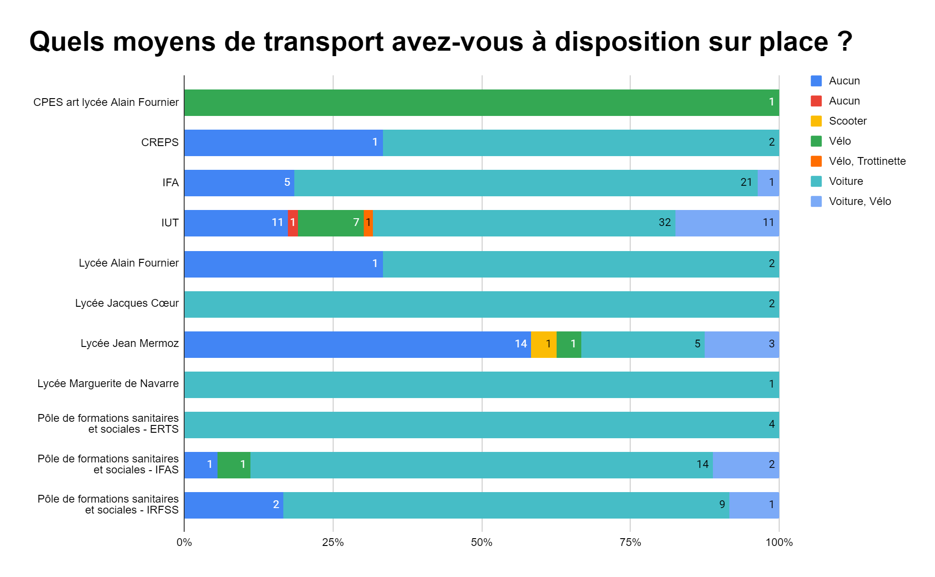
Transports

Slide 29
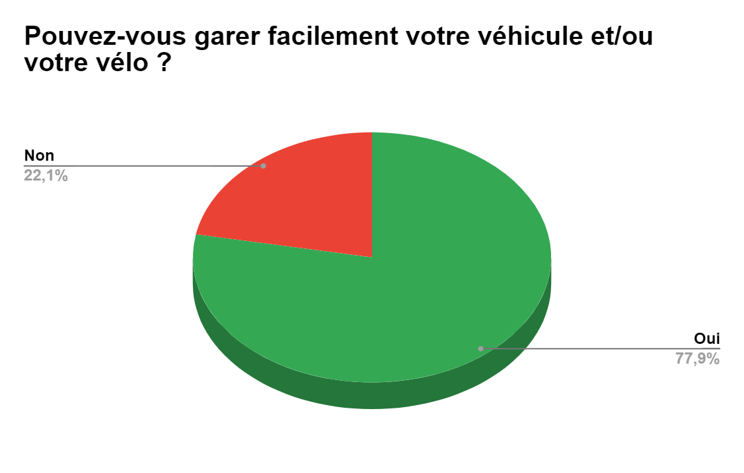
Transports : stationnement

Slide 30
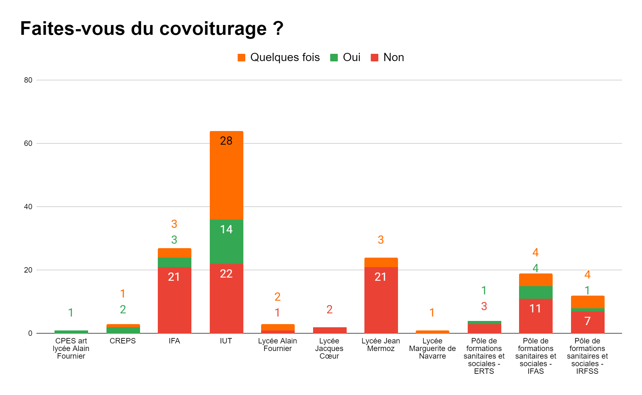
Transports : covoiturage

Slide 31
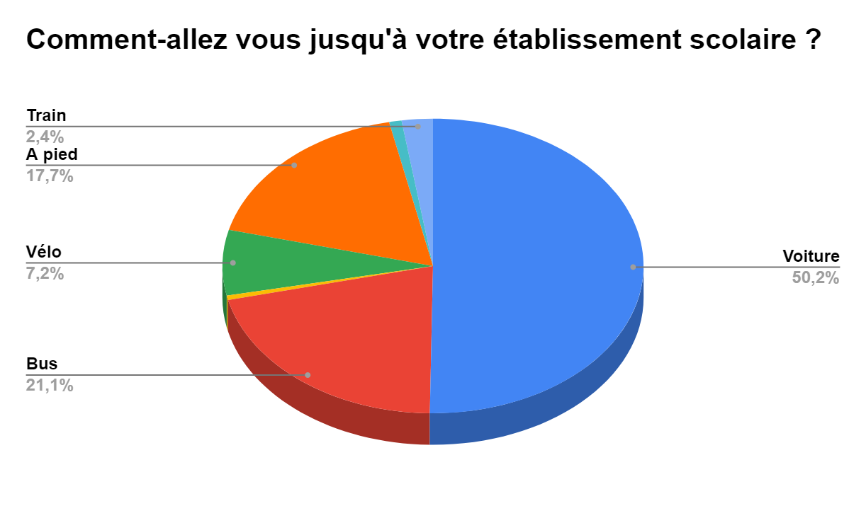
Transports

Slide 32
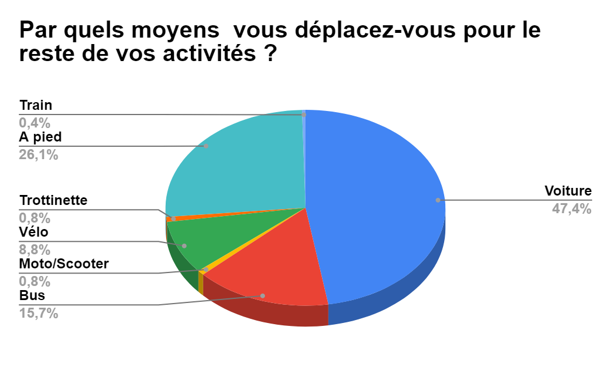
Transports

Slide 33
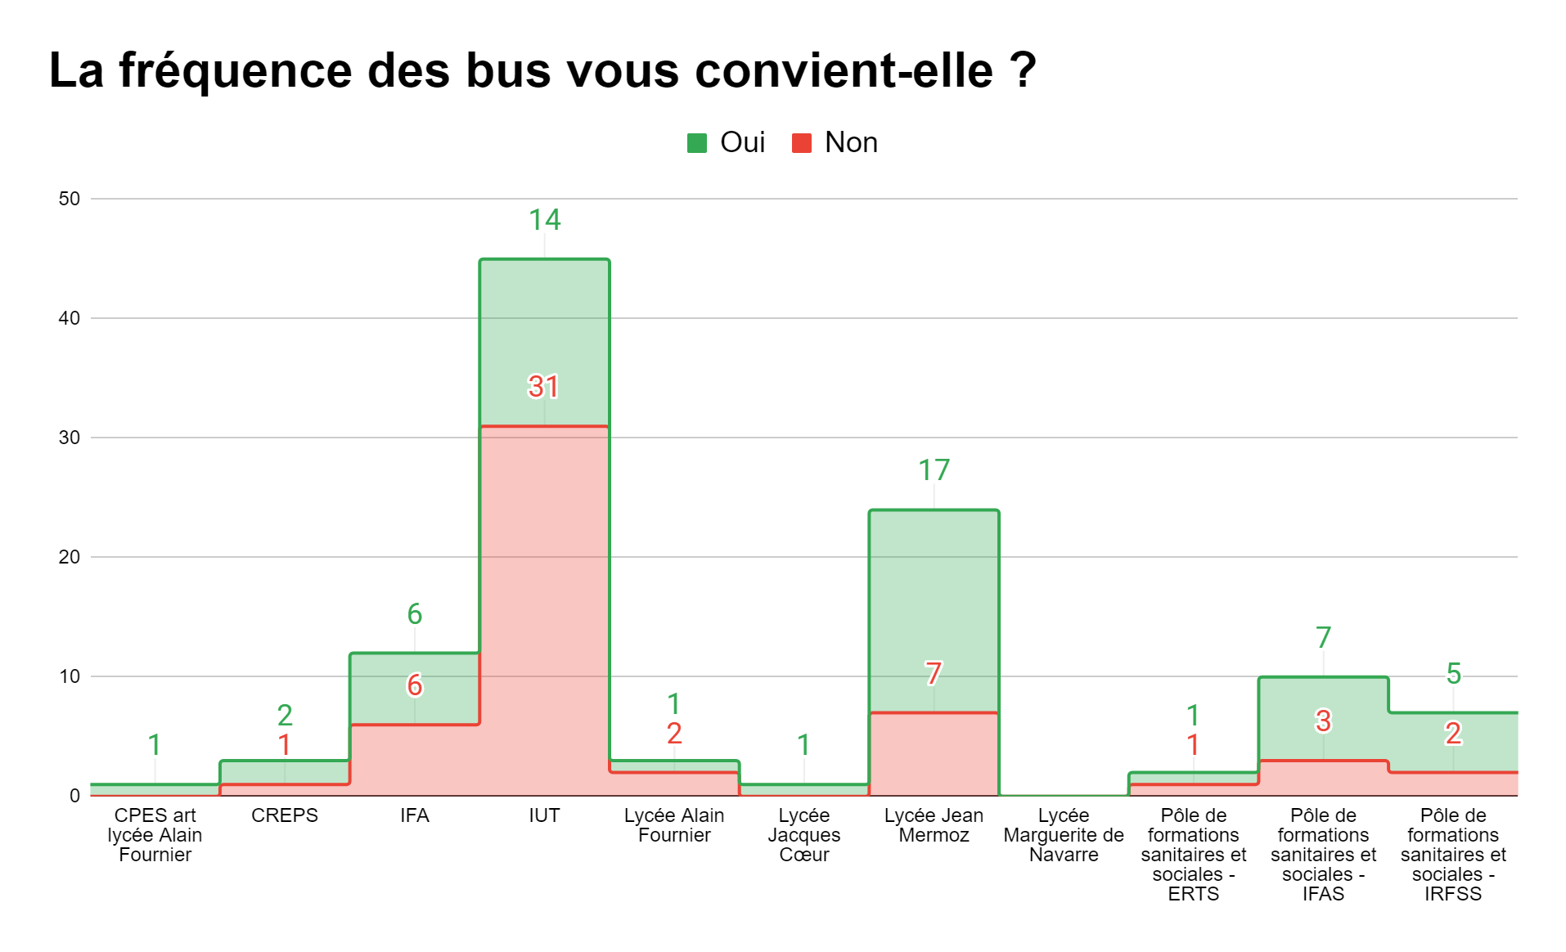
Transports en commun

Slide 34
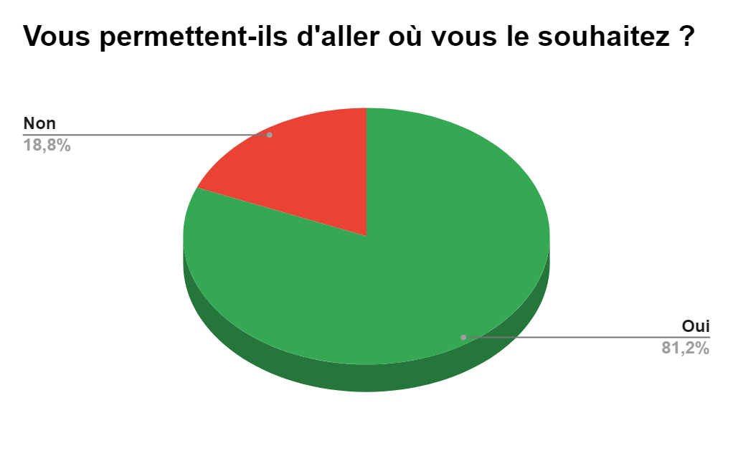
Transports : les bus

Slide 35
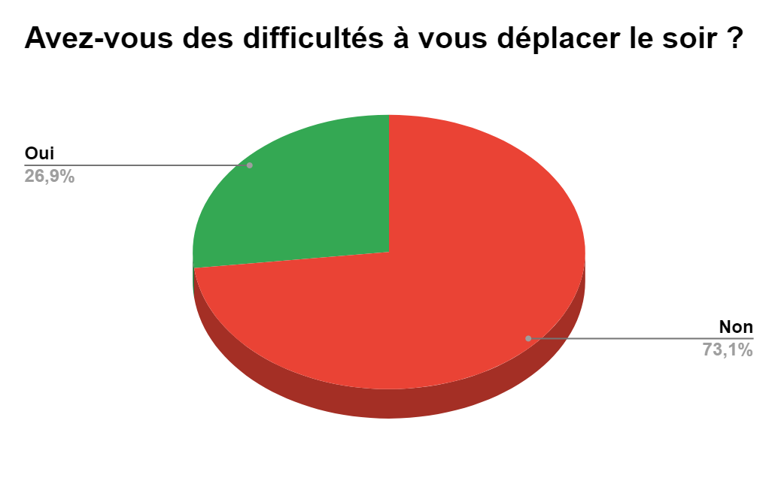
Transports

Slide 36
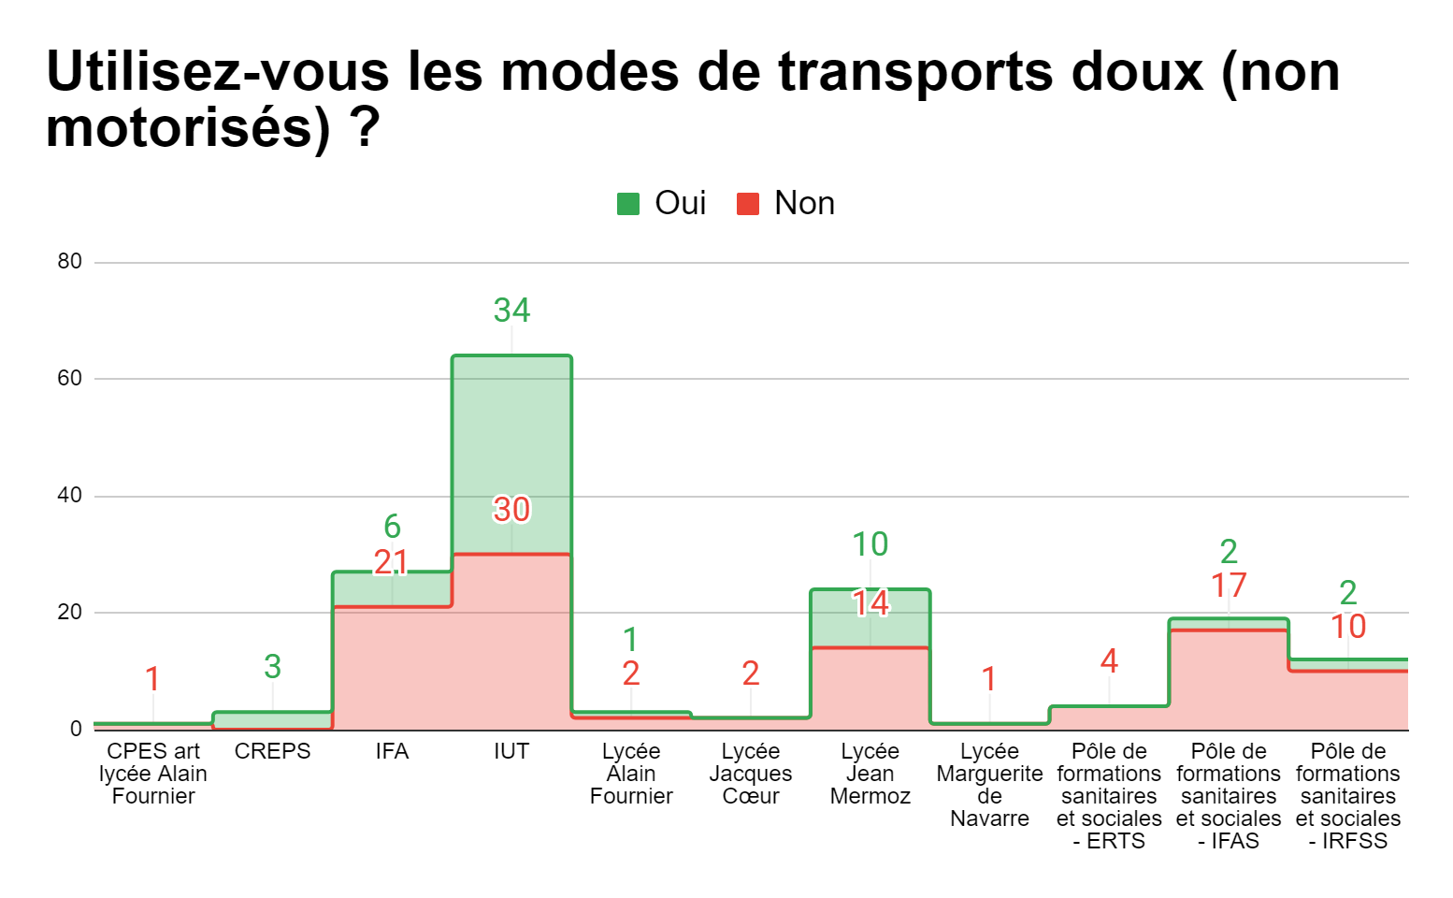
Transports

Slide 37
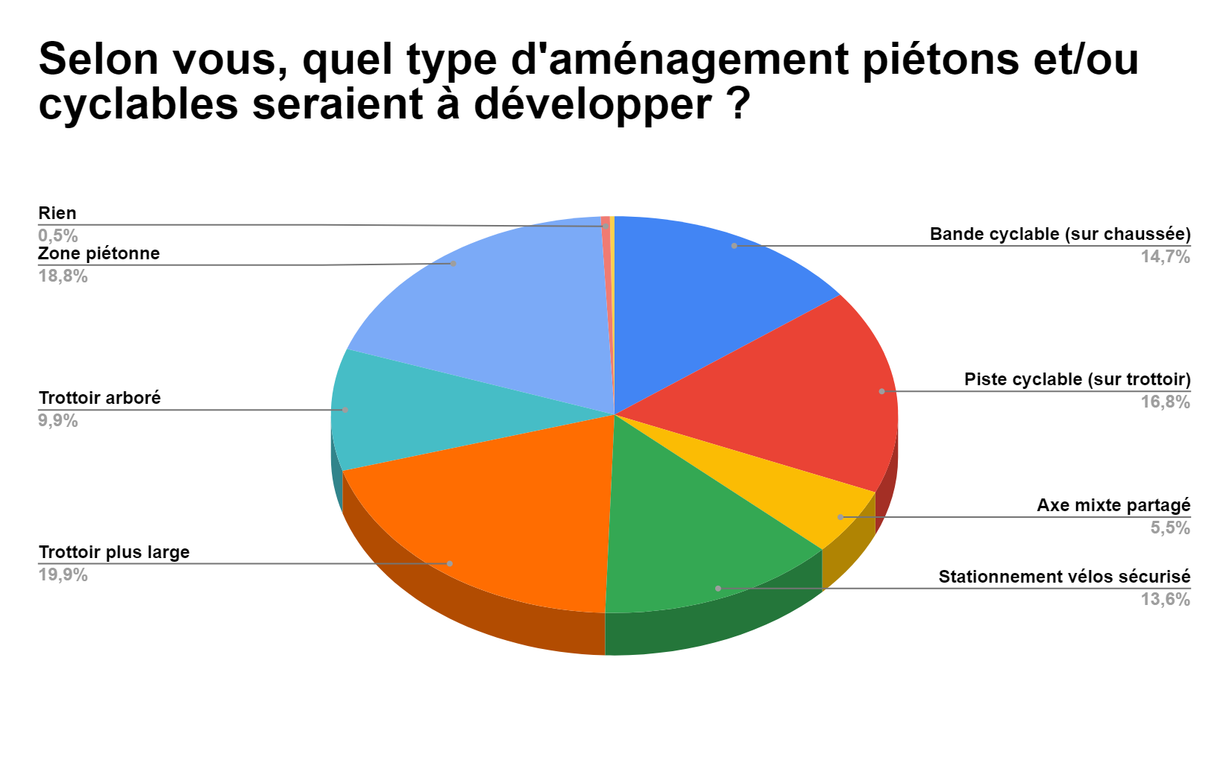
Transports

Slide 38
Les propositions
→ Meilleure fréquence des lignes de bus et notamment de la ligne B (toutes les 24 minutes aux heures de pointe)
→ Augmentation des bus en "accordéon" notamment aux heures de pointe pour éviter la saturation de la ligne
→ Meilleure desserte du quartier des Gibjoncs jusqu'à 21 heures le soir en semaine
→ Meilleurs horaires de bus le vendredi soir et le dimanche soir pour les étudiants qui prennent le train
→ Limiter la suppression de places de stationnements dans les futurs projets d'aménagements
→ Piste cyclable sécurisée qui relie le secteur Turly au centre-ville

Slide 39
S
Y
N
T
H
E
S
E
FORCES
FAIBLESSES
BESOINS
Pas trop de difficultés de stationnement car aujourd’hui les étudiants se garent aux espaces attenant aux logements vides voués à la démolition ou sur l’ancien parking du centre commercial Turly
Pas de pistes sécurisées pour vélos
Difficulté à se déplacer le soir pour ceux qui n’ont pas de voiture
Des bus qui passent plus tard le soir
Des bus en accordéons et une plus grande fréquence aux heures de pointe
Des bandes et pistes cyclables plus sécurisées

Slide 40
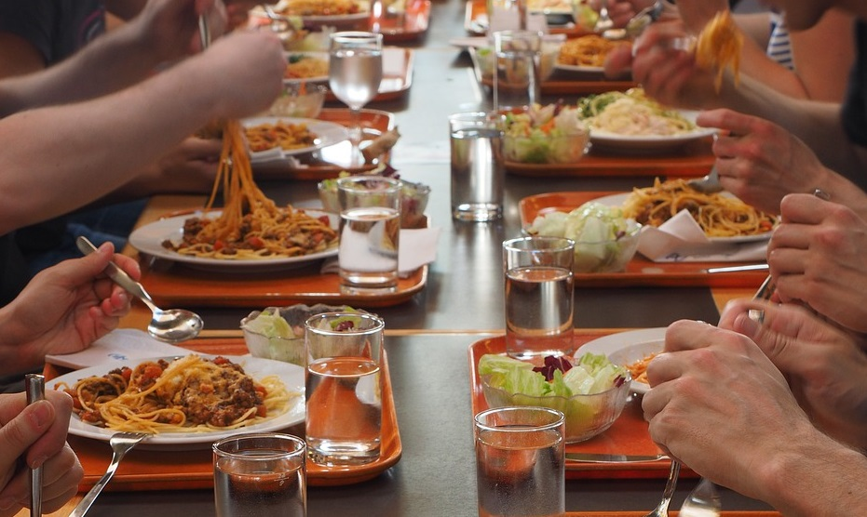
RESTAURATION

Slide 41
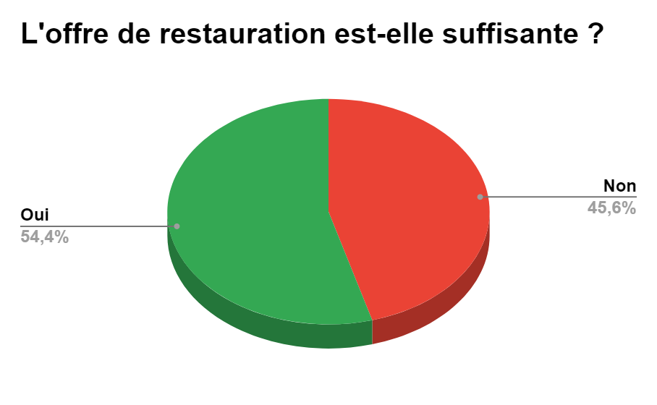
Restauration : l’offre

Slide 42
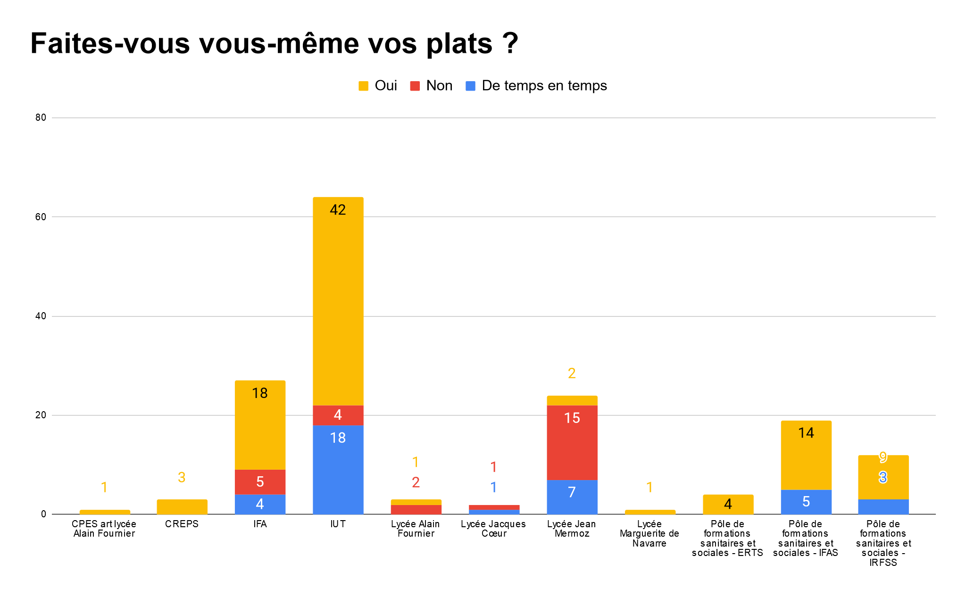
Restauration

Slide 43
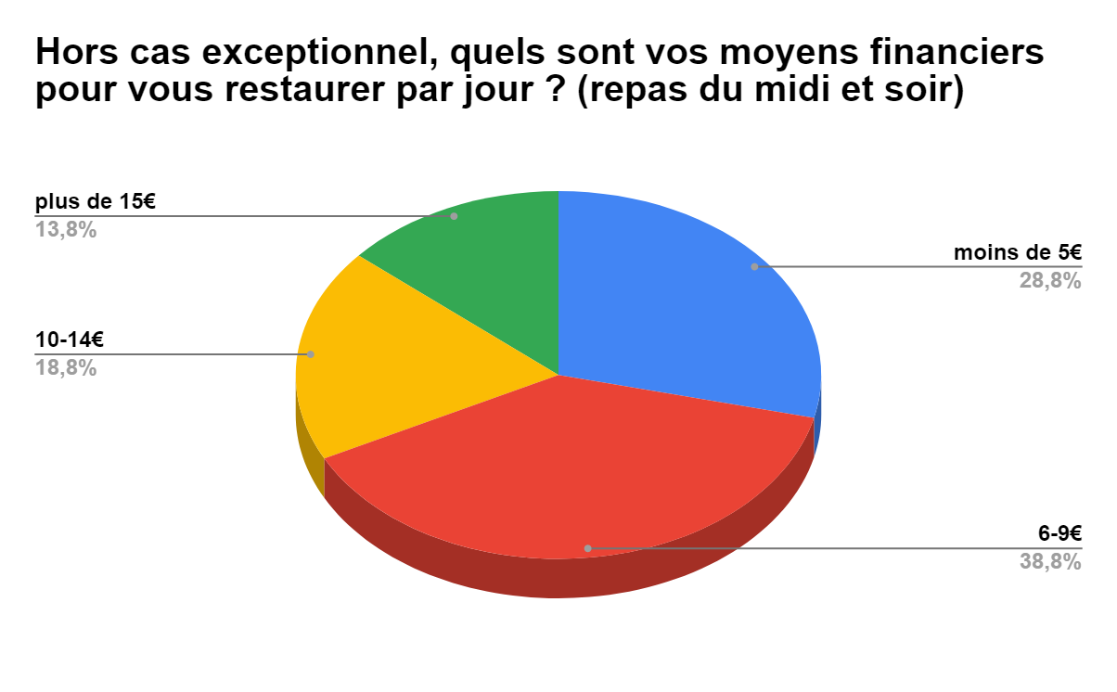
Restauration : moyens financiers

Slide 44
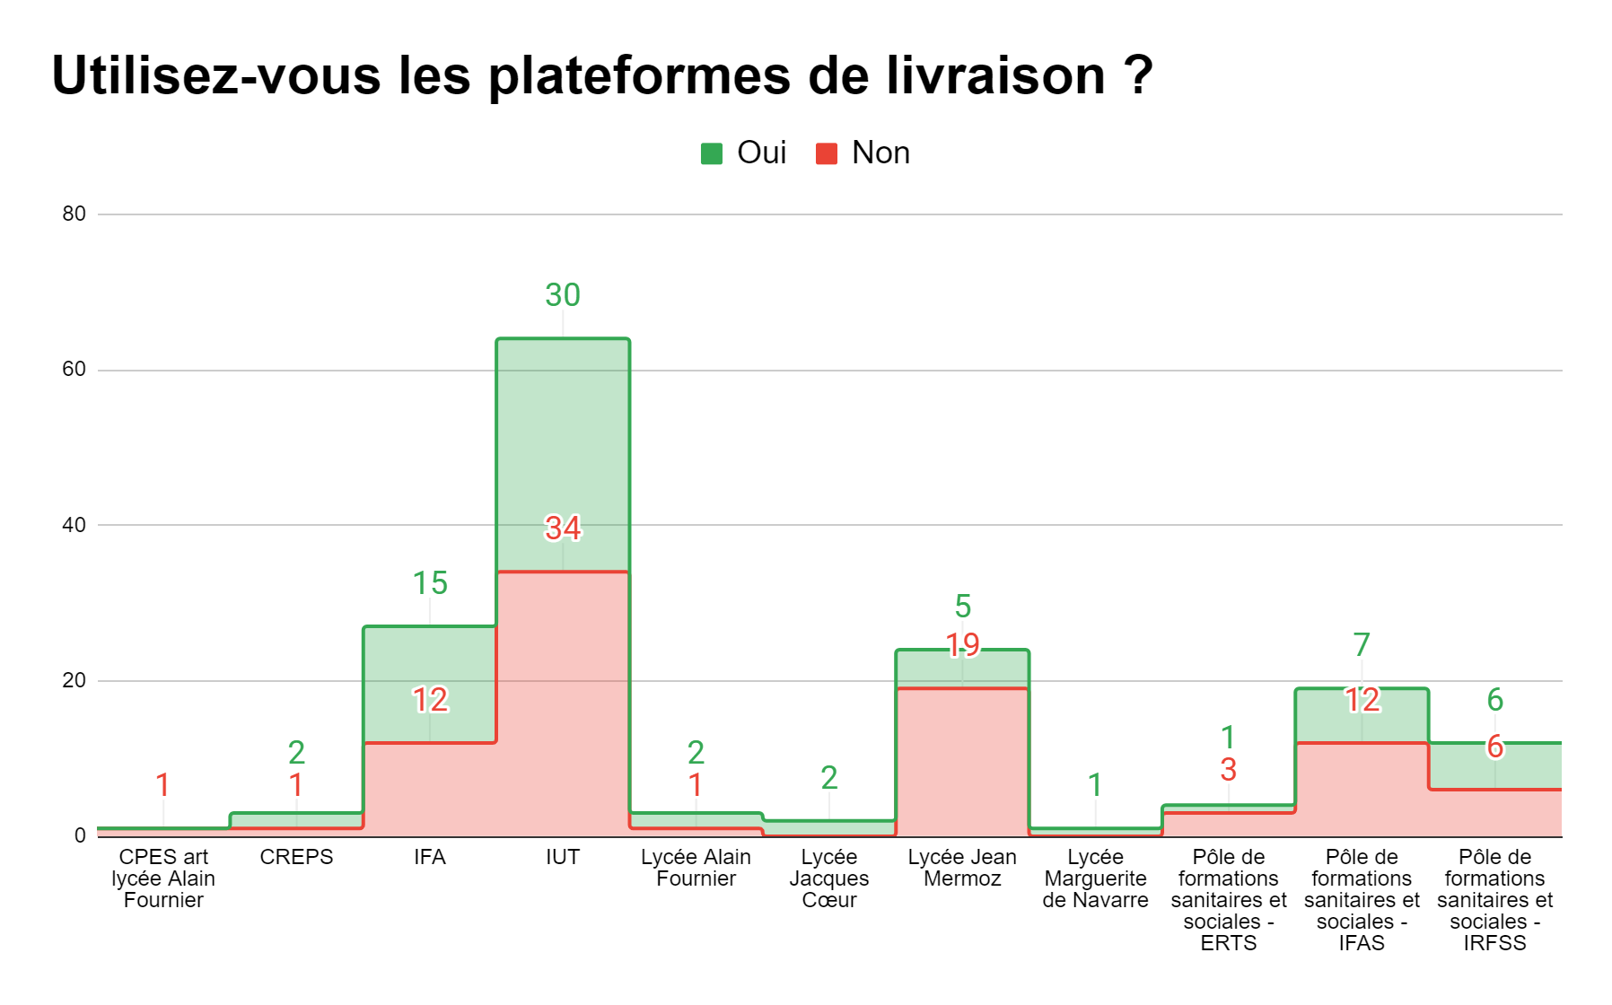
Restauration

Slide 45
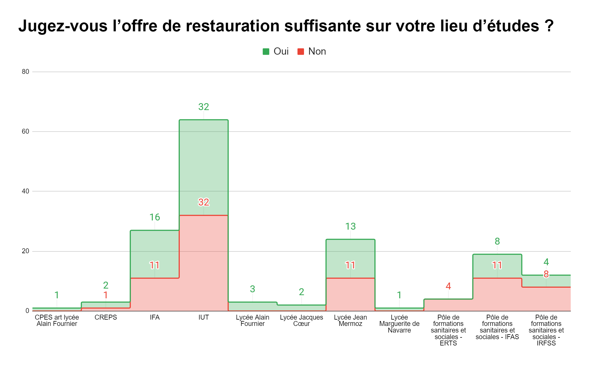
Restauration

Slide 46
Les propositions
→ Des repas équilibrés à faible coût, car la majorité des étudiants sont prêts à mettre jusqu’à 9 € maximum par jour.
→ Mise en place de "food-truck" qui proposent une nourriture locale avec des plats variés et équilibrés.
→ Des kebabs, des fast-foods…, des lieux de restauration à faible coût qui permettraient aux étudiants d’avoir plusieurs possibilités de restauration le midi mais aussi le soir.

Slide 47
S
Y
N
T
H
E
S
E
FORCES
FAIBLESSES
BESOINS
Les lieux de restauration présents dans le quartier ou proches sont bien identifiés par les jeunes
Manque de restauration pour les apprenants du pôle de formations sanitaires et sociales
Plus de restauration à petit prix comme par exemple un food truck ou un bar à smoothies
Un lieu de restauration plus proche du pôle de formations sanitaires et sociales ou qu'un restaurateur soit en capacité d’assurer une livraison de panier repas en grand nombre

Slide 48
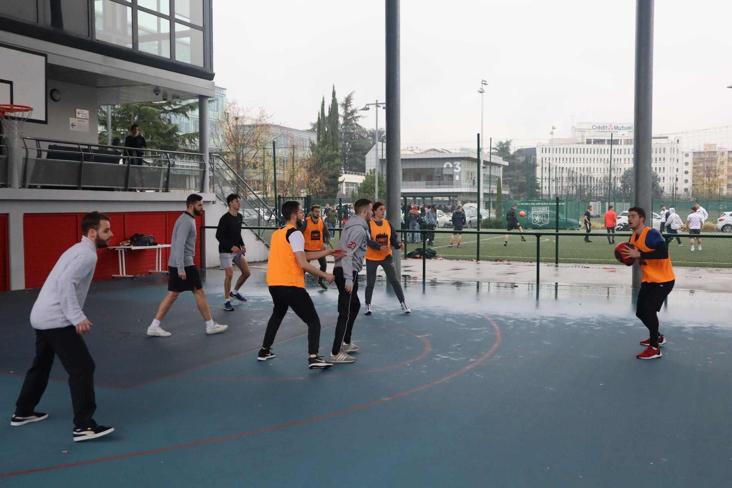
LOISIRS

Slide 49
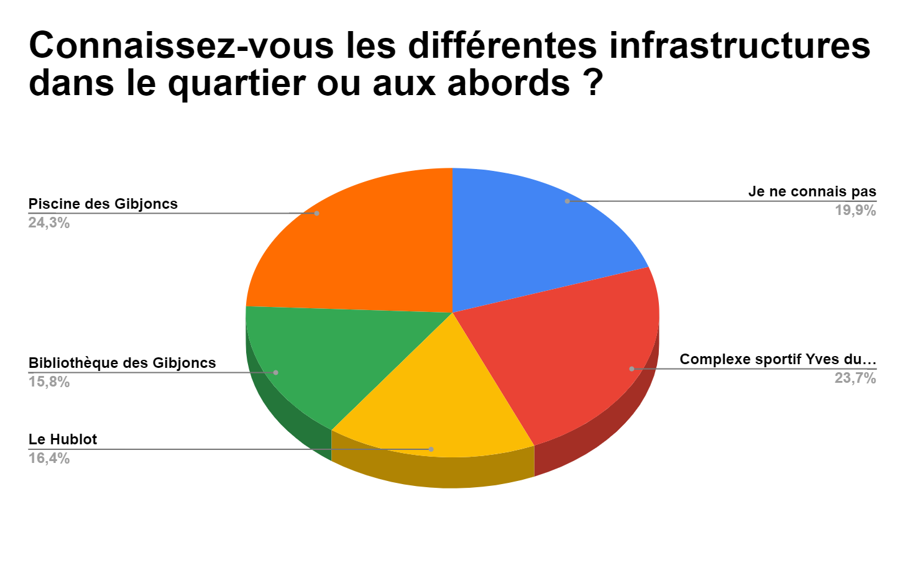
Loisirs : connaissance des infrastructures

Slide 50
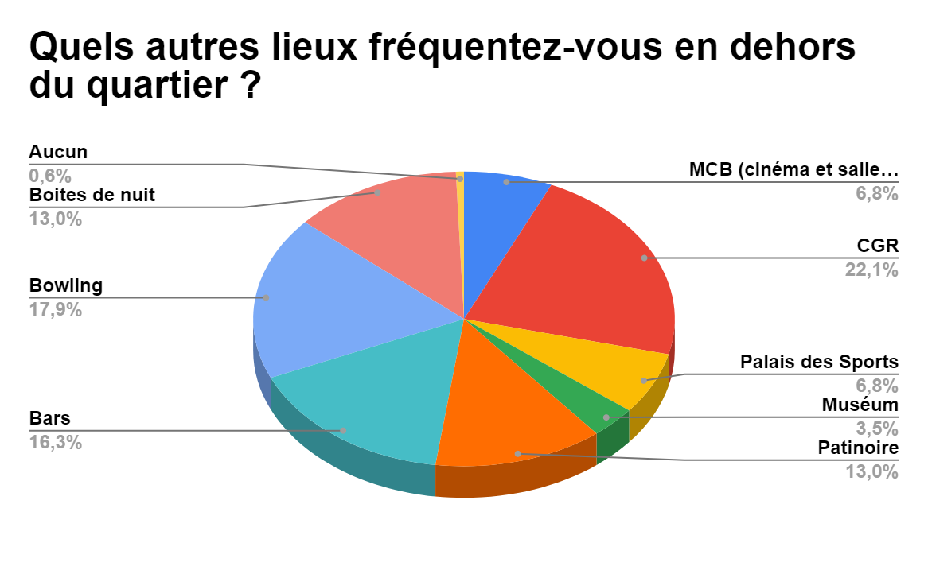
Loisirs

Slide 51
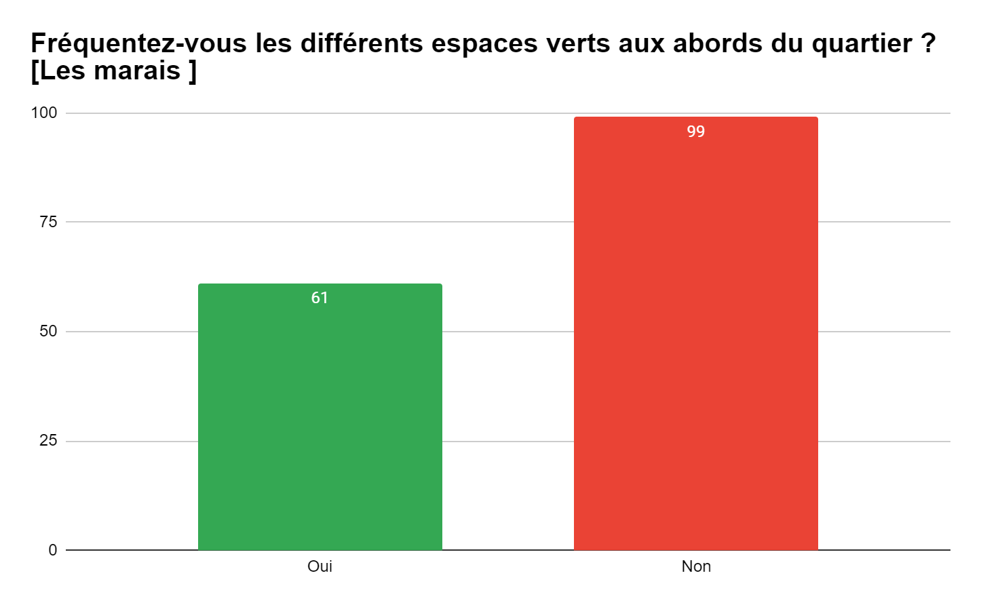
Loisirs : fréquentation des espaces verts

Slide 52
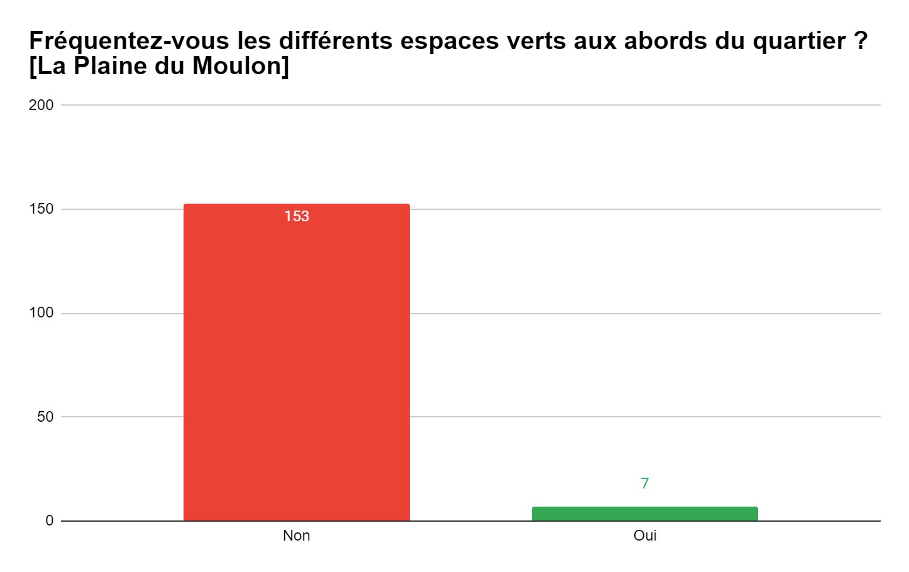
Loisirs : fréquentation des espaces verts

Slide 53
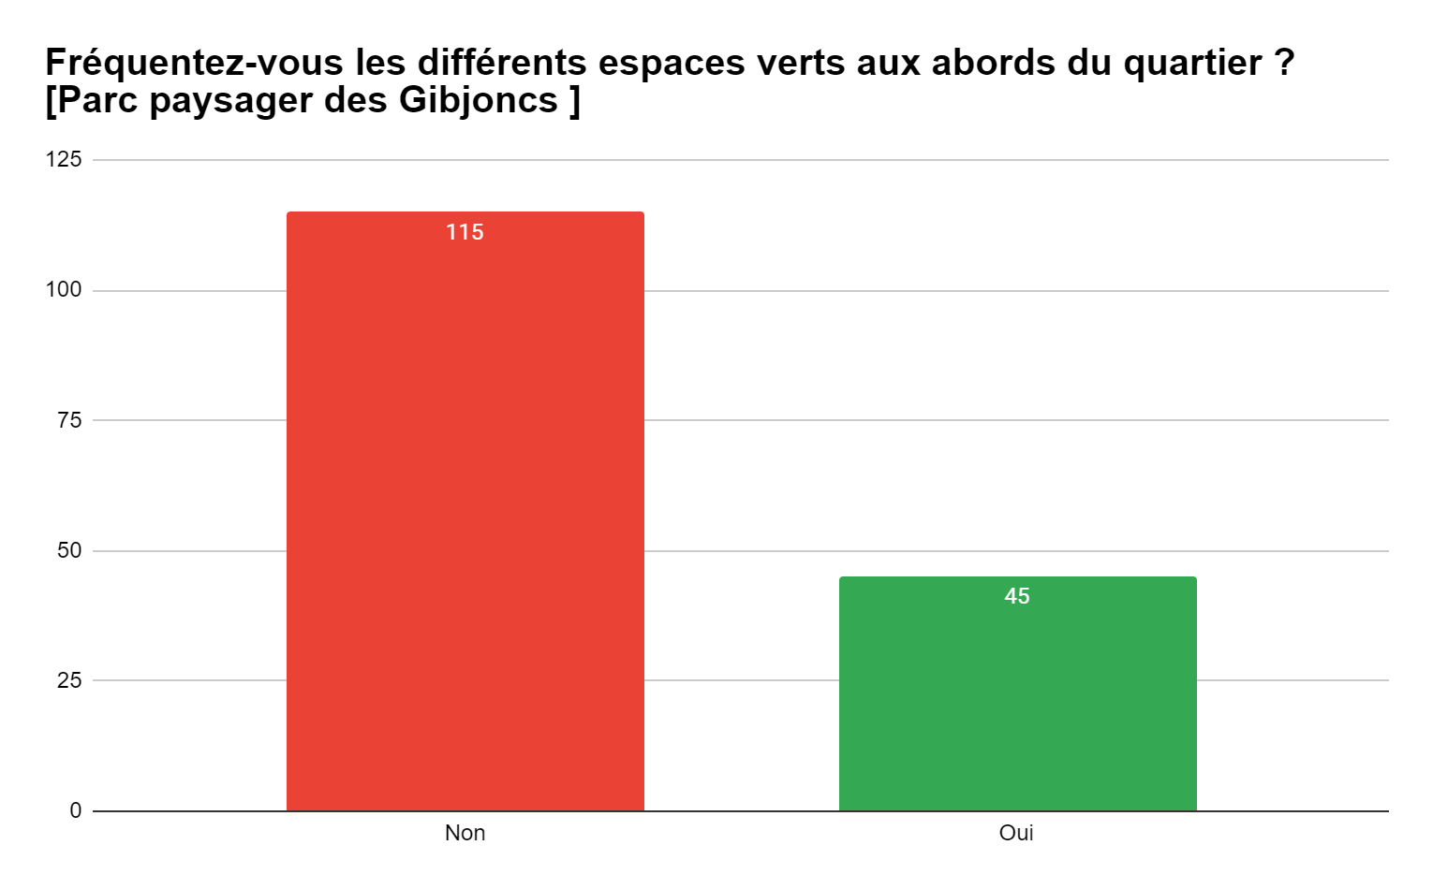
Loisirs : fréquentation des espaces verts

Slide 54
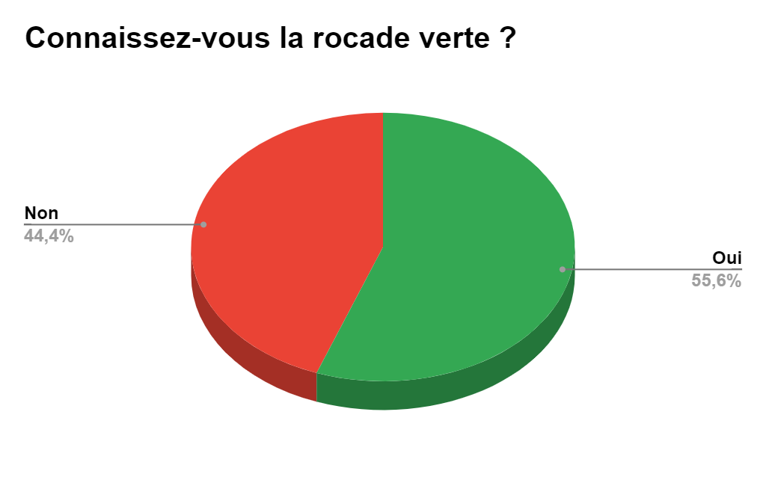
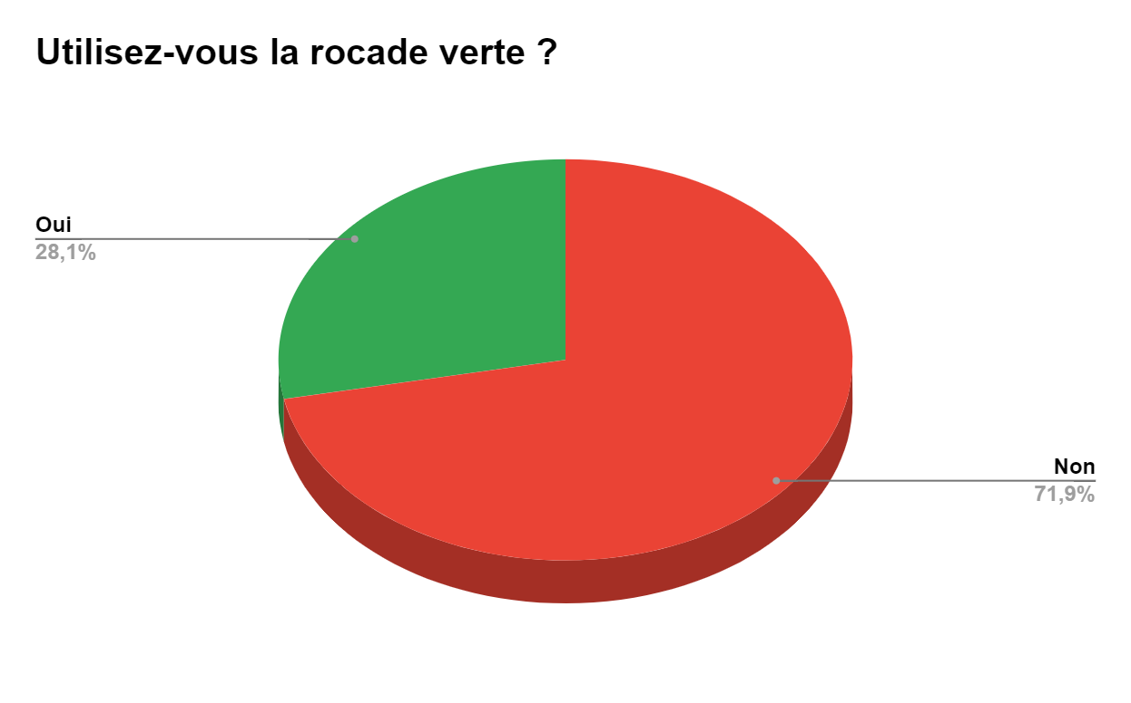
Loisirs : fréquentation des espaces verts

Slide 55
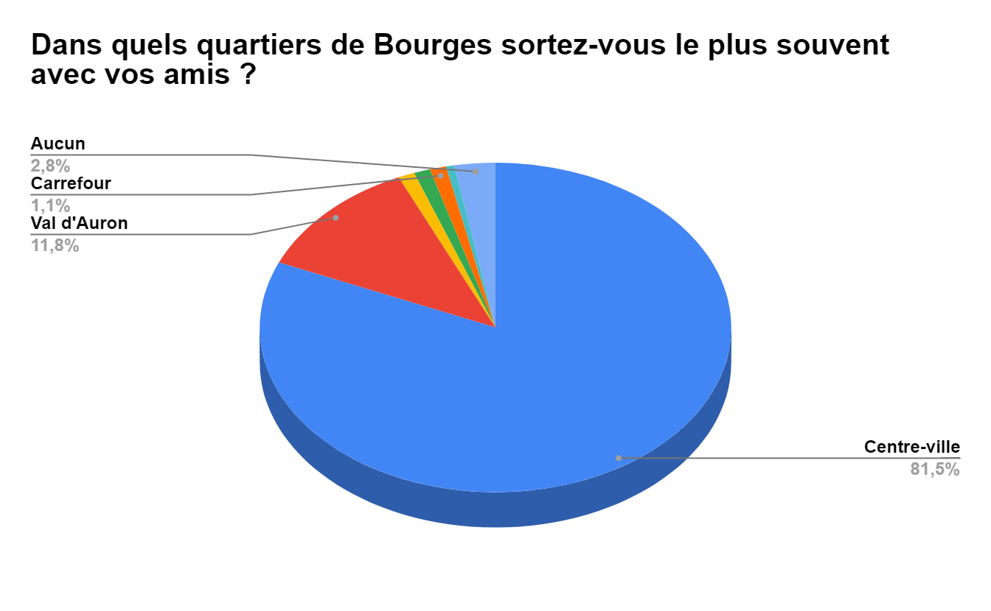
Loisirs

Slide 56
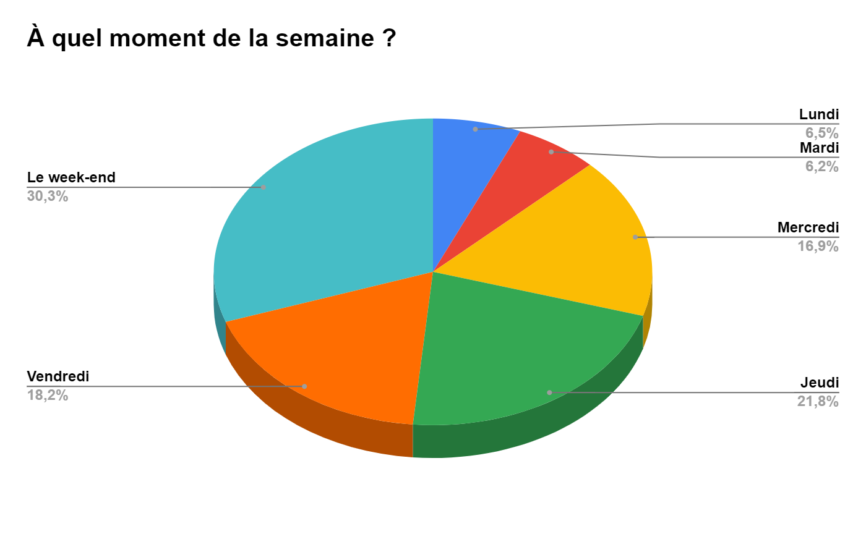
Loisirs

Slide 57
Les propositions
→ Installation de bars (très fortement souhaitée.
→ Installation de bars à jeux.
→ Un lieu de rassemblement pour les étudiants autour d’une activité partagée, d’une animation.

Slide 58
S
Y
N
T
H
E
S
E
FORCES
FAIBLESSES
BESOINS
Les équipements sportifs du secteur Turly sont généralement connus
Les espaces verts autour du secteur Turly sont peu fréquentés ainsi que la rocade verte
Espaces verts pour que les étudiants puissent se poser à l’extérieur de leur établissement lors des intercours
Bars, lieux de rassemblement entre jeunes

Slide 59
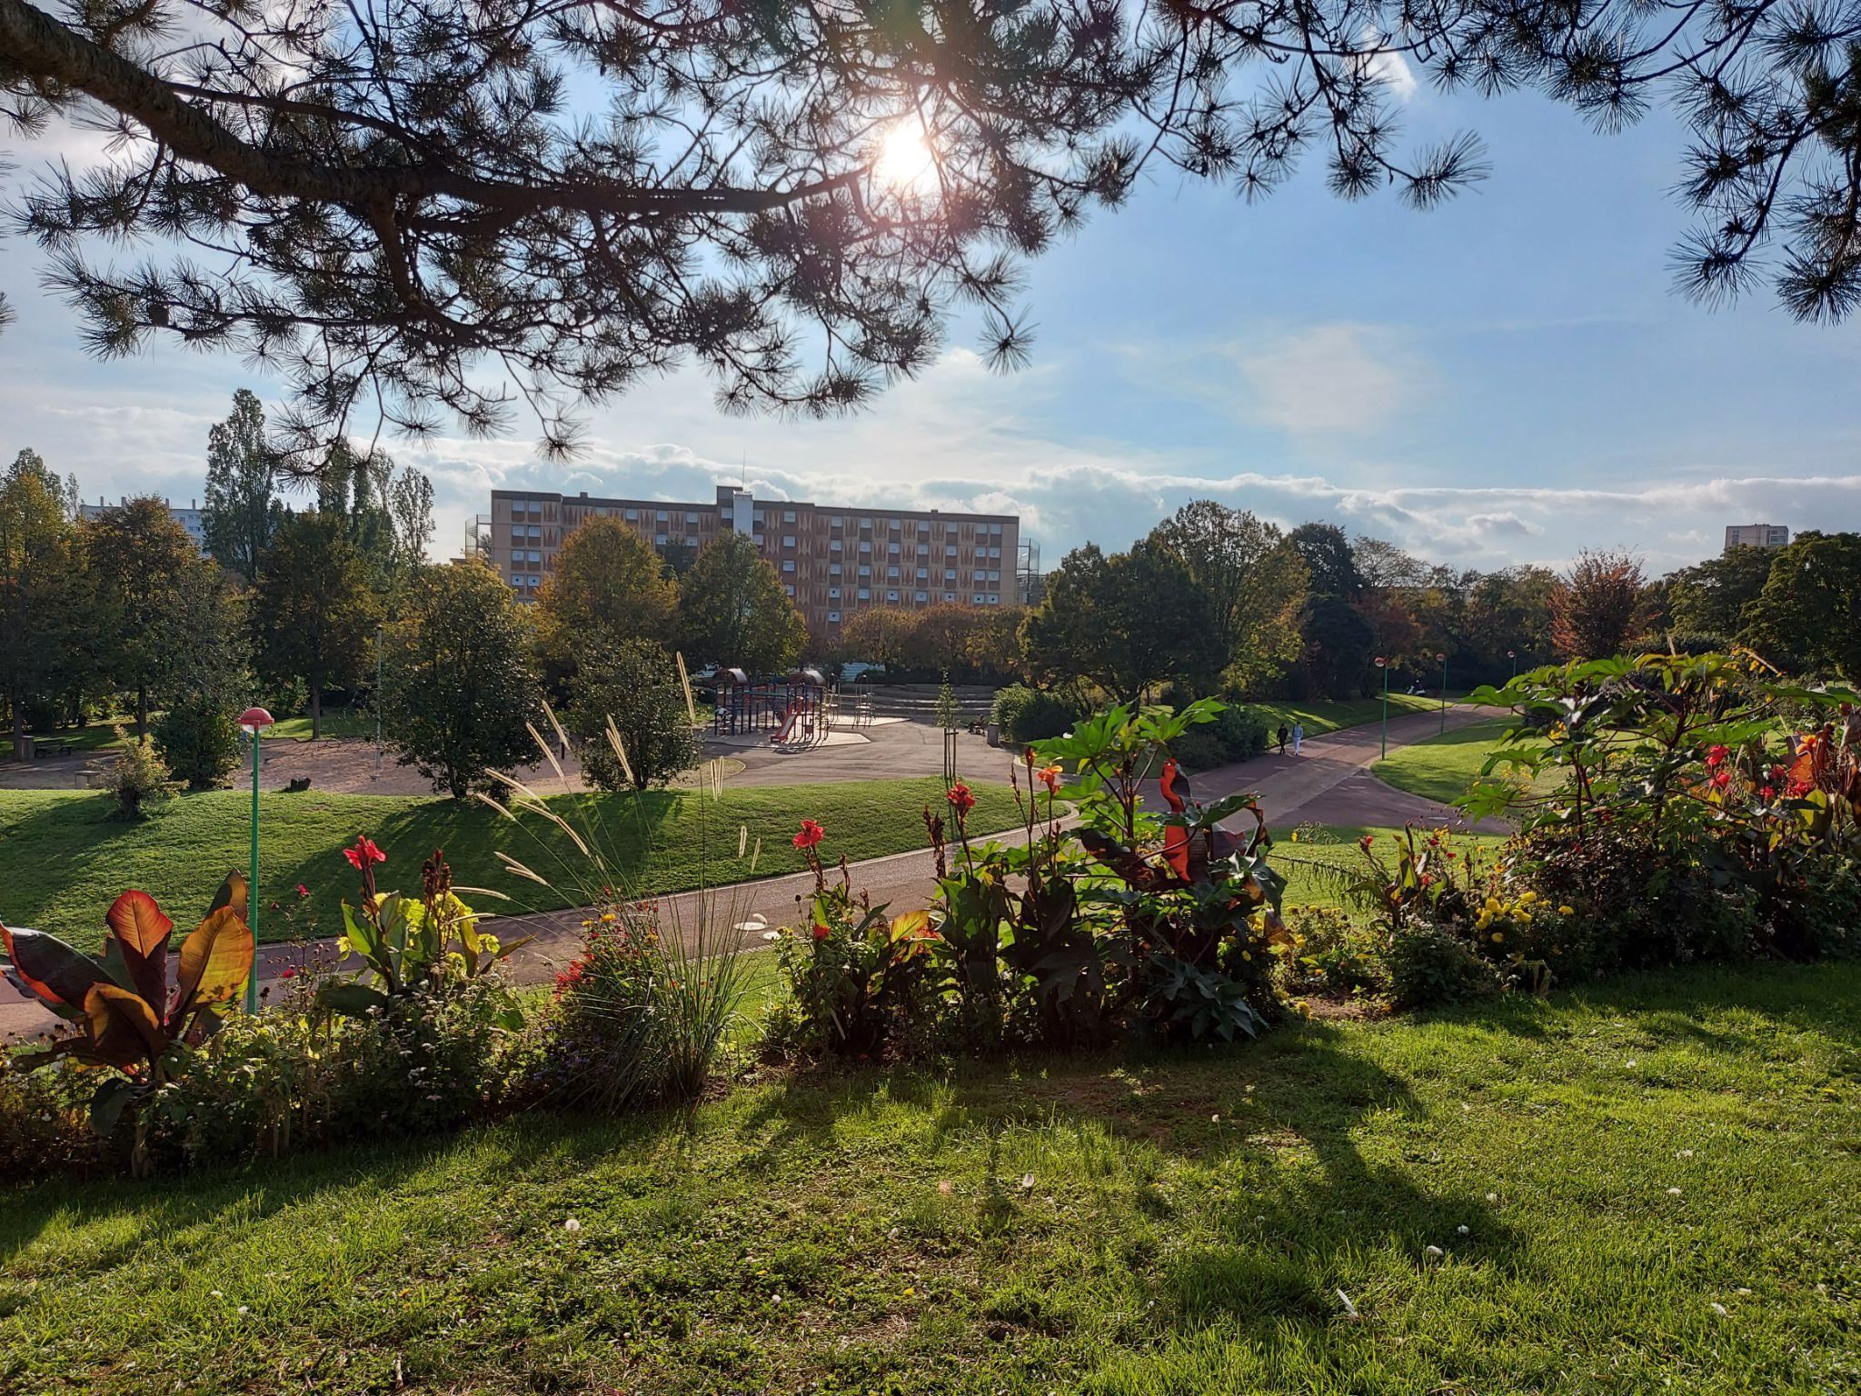
LE PARC PAYSAGER DES GIBJONCS

Slide 60
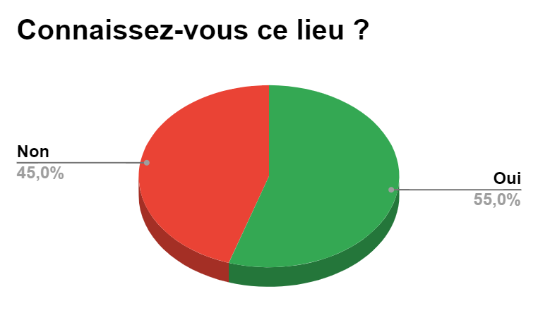
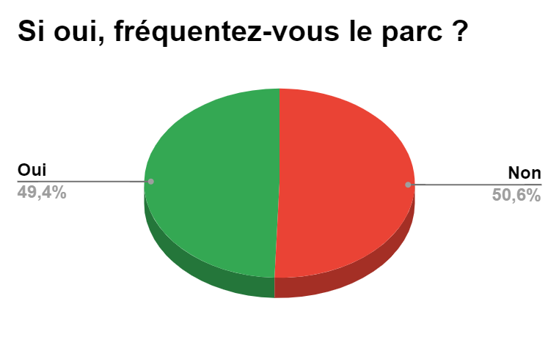
Le parc paysager des Gibjoncs

Slide 61
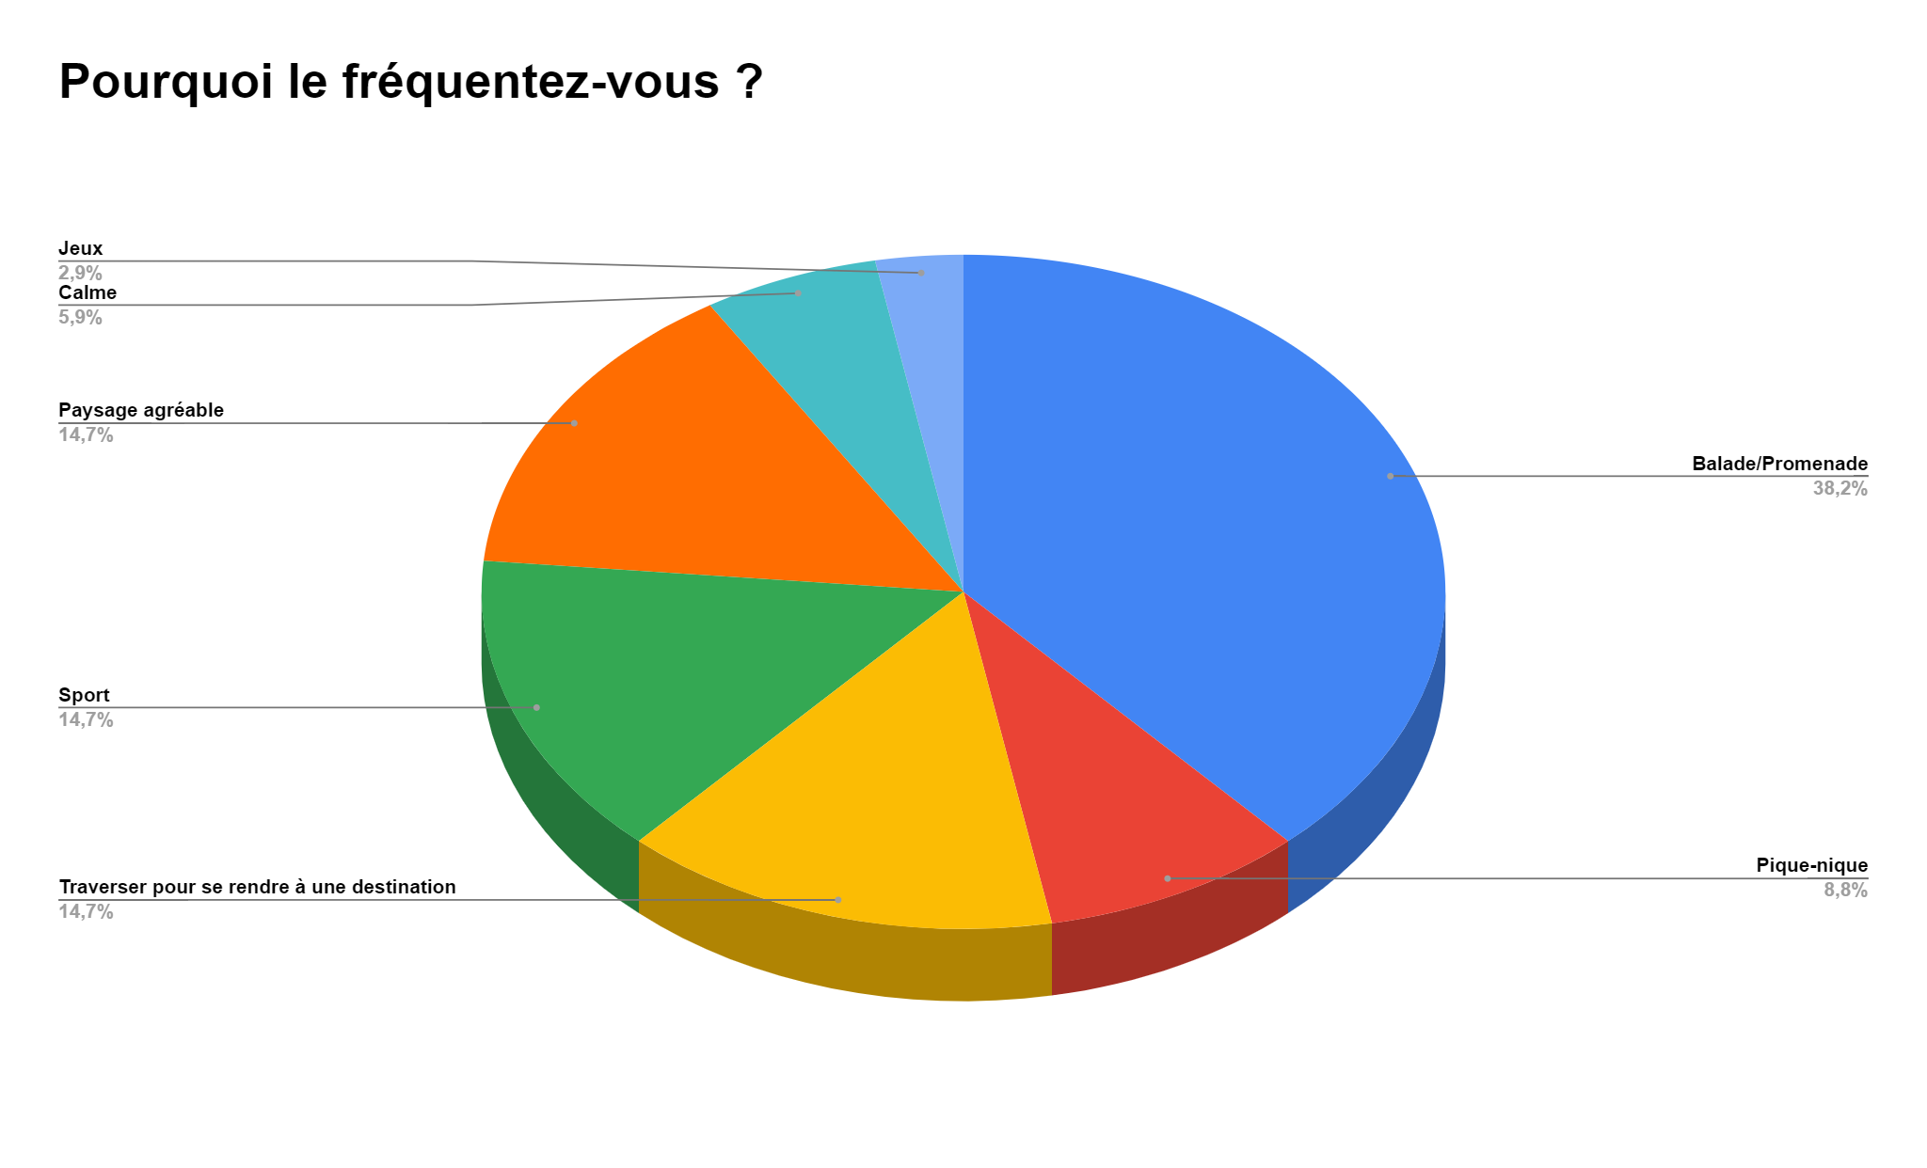
Le parc paysager des Gibjoncs

Slide 62
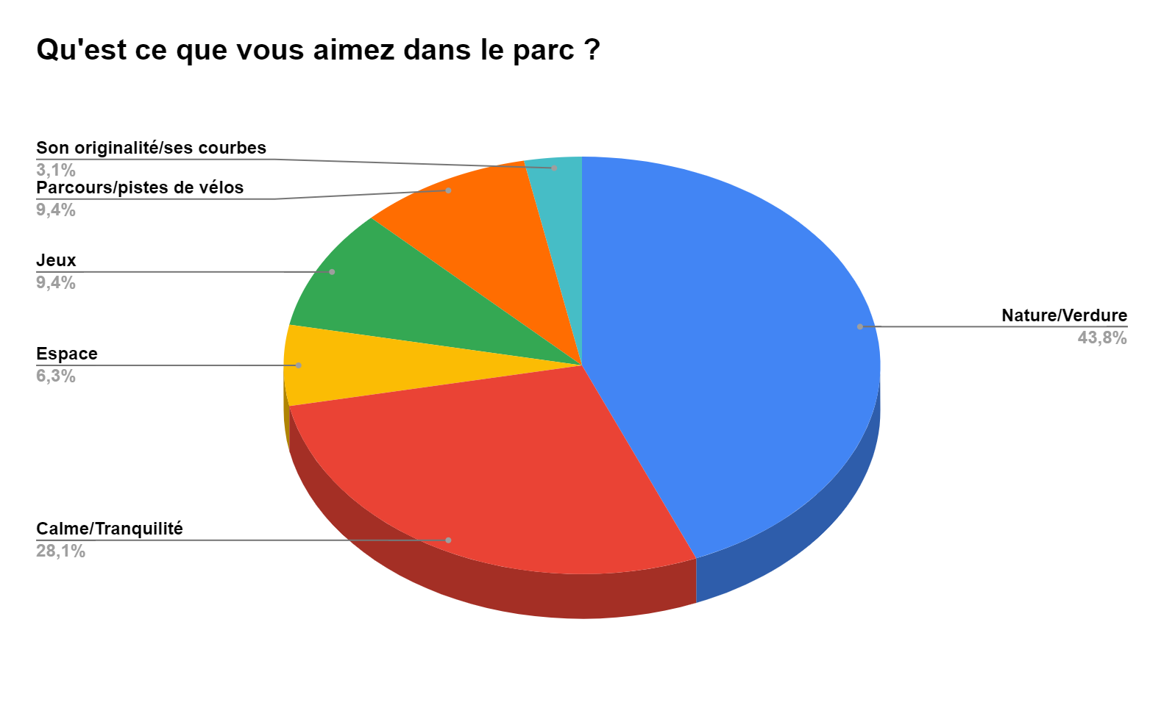
Le parc paysager des Gibjoncs

Slide 63
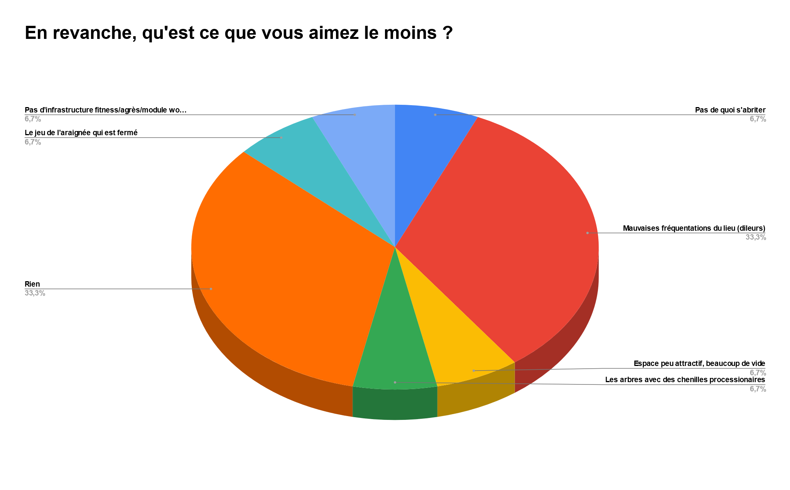
Le parc paysager des Gibjoncs

Slide 64
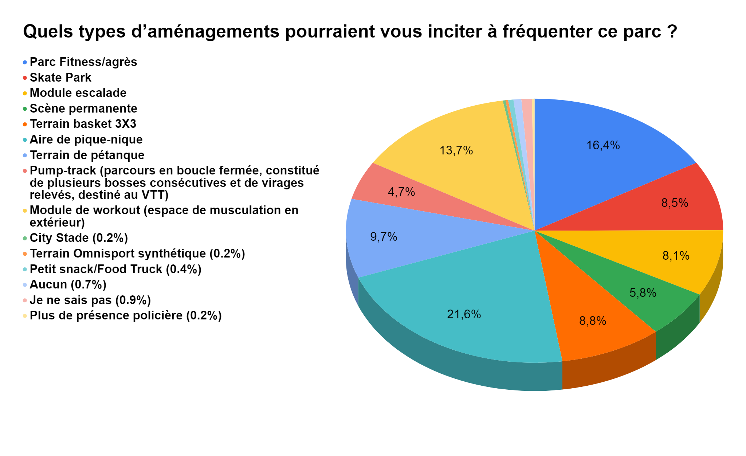
Le parc paysager des Gibjoncs

Slide 65
Les propositions
→ Des infrastructures sportives et du mobilier urbain (tables de pique-nique).
→ Un lieu de vie pour la population étudiante (bar avec petites scènes de concert).
→ Augmenter la signalétique du parc.

Slide 66
S
Y
N
T
H
E
S
E
FORCES
FAIBLESSES
BESOINS
Le parc est apprécié pour son espace et sa nature
Très peu connu (mal indiqué) et jugé “mal fréquenté”
Plus de tables de pique-nique côté route de Saint Michel

Slide 67

COMMERCES ET SERVICES

Slide 68

Commerces et services

Slide 69

Commerces et services

Slide 70

Commerces et services

Slide 71

Commerces et services

Slide 72

Commerces et services

Slide 73

Commerces et services

Slide 74
Les propositions
→ La population étudiante désire avoir des services de médecins généralistes et de santé à proximité de leur lieu d’enseignement.
→ Conservation de la poste.
→ Service de salons de coiffure et d'esthétique.
→ Service de friperie avec des vêtements à faible coût.
→ Installation d’un commerce alimentaire sur le secteur Turly.

Slide 75
S
Y
N
T
H
E
S
E
FORCES
FAIBLESSES
BESOINS
Pharmacie de Cap Nord : borne de téléconsultation médicale (possibilité de consulter un médecin dans les 10 min)
Peu de personnes vont à Cap Nord (sentiment d’insécurité)
Besoins en matière de santé (médecins), d'esthétique, alimentation et lieux de convivialité

Slide 76

ECONOMIE

Slide 77

Economie

Slide 78

Economie

Slide 79

Economie

Slide 80

Economie

Slide 81
Les propositions
→ Un passage dans les classes.
→ Une permanence d'au moins une semaine (ESOPE, YEP’S, CAF, BIJ…).
→ Des affiches.
→ Mettre en place des actions de loisirs à très faible coût voir gratuites.

Slide 82
S
Y
N
T
H
E
S
E
FORCES
FAIBLESSES
BESOINS
Une grande partie de la population étudiante a la possibilité d’avoir un loisir
Beaucoup souhaitent travailler mais leur emploi du temps ne le leur permet pas
Lieux pour orienter les étudiants, apprentis que ce soit pour des aides financières ou pour aider à trouver un job étudiant

Slide 83

VIE ASSOCIATIVE ET ANIMATIONS

Slide 84

Vie associative et animations

Slide 85

Vie associative et animations

Slide 86

Vie associative et animations

Slide 87

Vie associative et animations

Slide 88

Vie associative et animations

Slide 89
Les propositions
→ Un espace où les associations peuvent tenir une permanence pour faciliter la communication afin de pouvoir avoir plus d'étudiants bénévoles et/ou bénéficiaires.

Slide 90
S
Y
N
T
H
E
S
E
FORCES
FAIBLESSES
BESOINS
Fort tissu associatif sur les quartiers Chancellerie-Gibjoncs-Moulon
L’association Bourges Campus est un atout majeur pour connecter les différents établissements
Généralement les associations et animations sont méconnues
Manque important de communication de la part des associations mais aussi des services présents dans le quartier
La mise en place d’animations inter-établissements d’enseignement pourrait beaucoup intéresser
Plusieurs étudiants aimeraient s’investir dans la vie associative du quartier

Slide 91

VOTRE QUARTIER SELON VOUS

Slide 92

Votre quartier selon vous

Slide 93
Les propositions
→ Intégrer davantage les étudiants, apprentis et lycéens dans la modification du quartier.
→ Des animations et des activités inter-établissements.

Slide 94
S
Y
N
T
H
E
S
E
FORCES
FAIBLESSES
BESOINS
Un pôle d’étudiants et d’apprentis important
Peu de commerces, de lieux de rencontres et très peu d’activités sur la rue de Turly
Vie de campus, lieux de rencontre
Demande de relations entre les établissements et les services de la ville/agglomération

Slide 95

COMMUNICATION

Slide 96

Communication

Slide 97
Les propositions
→ Un lieu qui serait identifié par les étudiants pour les associations et les services.
→ Plusieurs étudiants référents qui feraient visiter aux nouveaux arrivants le quartier.
→ Plus de communication sur les réseaux sociaux.

Slide 98
S
Y
N
T
H
E
S
E
FORCES
FAIBLESSES
BESOINS
Les réseaux sociaux sont le moyen de communication privilégié par les jeunes (15-25 ans)
Manque de communication de la part des associations mais aussi des services présents sur le quartier des Gibjoncs
Plus d’affiches au sein des établissements scolaires et de posts sur les réseaux sociaux

Slide 99
V. Conclusion
Pallier à l'insécurité du quartier afin d'améliorer son image et la qualité de vie des usagers.
Mettre l'accent sur la communication pour faire connaître le quartier et ceci par des moyens modernes notamment par les réseaux sociaux mais aussi par la communication directe.
Développer un esprit et des lieux “campus”.

Slide 100
LES POINTS FORTS
LES POINTS FAIBLES
Connaissant le secteur et étant étudiants cela a aussi été plus simple de s’approprier le sujet de l’enquête.
Rencontre des chefs des différents établissements, très enthousiastes au regard de notre enquête.
Profond intérêt des professionnels des services de l'agglomération.
Étant étudiants à L'IUT, la passation de notre questionnaire au sein des différents départements a été plus simple.
Quelques étudiants n'ont pas répondu sérieusement à notre questionnaire.
La longueur du questionnaire a pu en décourager certains (124 questions - environ 20-30 min pour y répondre).
Des personnes non concernées par l'enquête comme des étudiants en BTS au lycée Jacques Coeur qui ne fréquentent pas le secteur.
Nous n'avons pas pu traiter toutes les thématiques en profondeur.

Slide 101
Merci de votre attention !

